Slide 1
교육세미나
ToBig’s 9기 박송은
클러스터링
Clustering

Slide 2
Unit 01 ㅣ 군집화(Clustering)
Unit 02 ㅣ 계층적 군집화
Contents
Unit 03 ㅣ K-Means
Unit 04 ㅣ 모델 평가
Unit 05 ㅣ DBSCAN

Slide 3
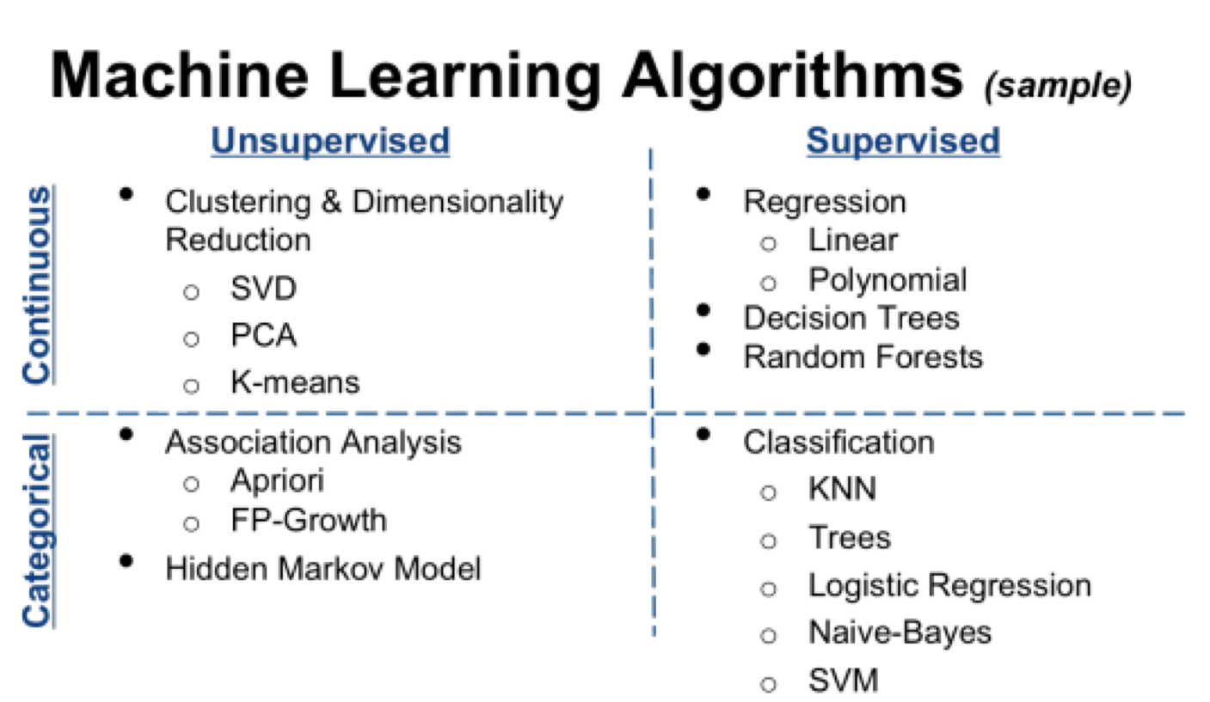
Unit 01 ㅣ 군집화(Clustering)

Slide 4
Unit 01 ㅣ 군집화(Clustering)
지도학습(Supervised Learning)
- 분류: 소속집단의 정보를 이미 알고 있는 상태에서, 비슷한 집단으로 묶는 방법
즉, Label이 있는 Data를 나누는 방법으로, Supervised Learning의 일종
비지도학습(Unsupervised Learning)
- 군집화: 소속집단의 정보가 없고, 모르는 상태에서 비슷한 집단으로 묶는 방법
즉, Label이 없는 Data를 군집단위로 나누는 것으로, Unsupervised Learning 의 일종
Notes:
본격적인 내용에 앞서 분류와 군집화 차이에 대해 설명하졈ㄴ

Slide 5
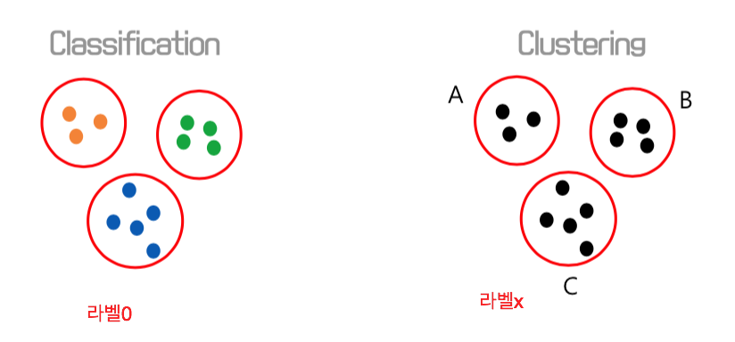
Unit 01 ㅣ 군집화(Clustering)
Notes:
예시를 살펴보자면 첫 번째 그림에서는 각 데이터들이 주황색, 파랑색, 초록색이라는 색깔로 라벨링된 사전정보가 존재합니다. 이러한 라벨링된 데이터들의 분포에서 비슷한 집단으로 적당하게 분류하는 것이 분류
두 번째 그림에서는 라벨링되지 않은 데이터들을 비슷한 집단으로 분류하는 것이 군집화 방법

Slide 6
Unit 01 ㅣ 군집화(Clustering)
군집 분석
- 각 개체의 유사성을 측정하여 높은 대상 집단을 분류하고, 군집에 속한 개체들의
유사성과 서로 다른 군집에 속한 개체 간의 상이성을 규명하는 통계분석방법
- 주어진 데이터셋 내에 존재하는 몇 개의 군집을 찾아내는 비지도 기법
- 생물학, 행동과학, 마케팅 및 의학분야에서 다양하게 사용됨

Slide 7
Unit 01 ㅣ 군집화(Clustering)
군집분석 방법
Hierarchical agglomerative clustering(계층적 군집화):
모든 데이터가 하나의 군집으로 병합될 때까지 군집들을 자연적인 계층 구조로 정렬하는 것
ex) single linkage, complete linkage, average linkage, controid, Ward의 방법 등
Partitioning clustering(비계층적 군집화):
구하고자 하는 군집의 수를 정한 상태에서 설정된 군집의 중심에 가장 가까운 개체를 하나씩
포함해 가는 방식
ex) k-means, PAM(partitioning around medoids)

Slide 8
Unit 01 ㅣ 군집화(Clustering)
군집분석 단계
1. 알맞은 속성 선택 – 데이터를 군집화하는데 중요하다고 판단되는 속성들을 선택
2. 데이터 표준화 – 분석에 사용되는 변수들의 범위에 차이가 있는 경우 가장 큰 범위를 갖는 변수가
결과에 가장 큰 영향을 미치게 됨
3. 이상치 선별 – 많은 군집분석 방법은 이상치에 민감하기 때문에 군집 분석 결과가 왜곡됨
4. 군집 알고리즘 선택
5. 군집의 개수 결정

Slide 9
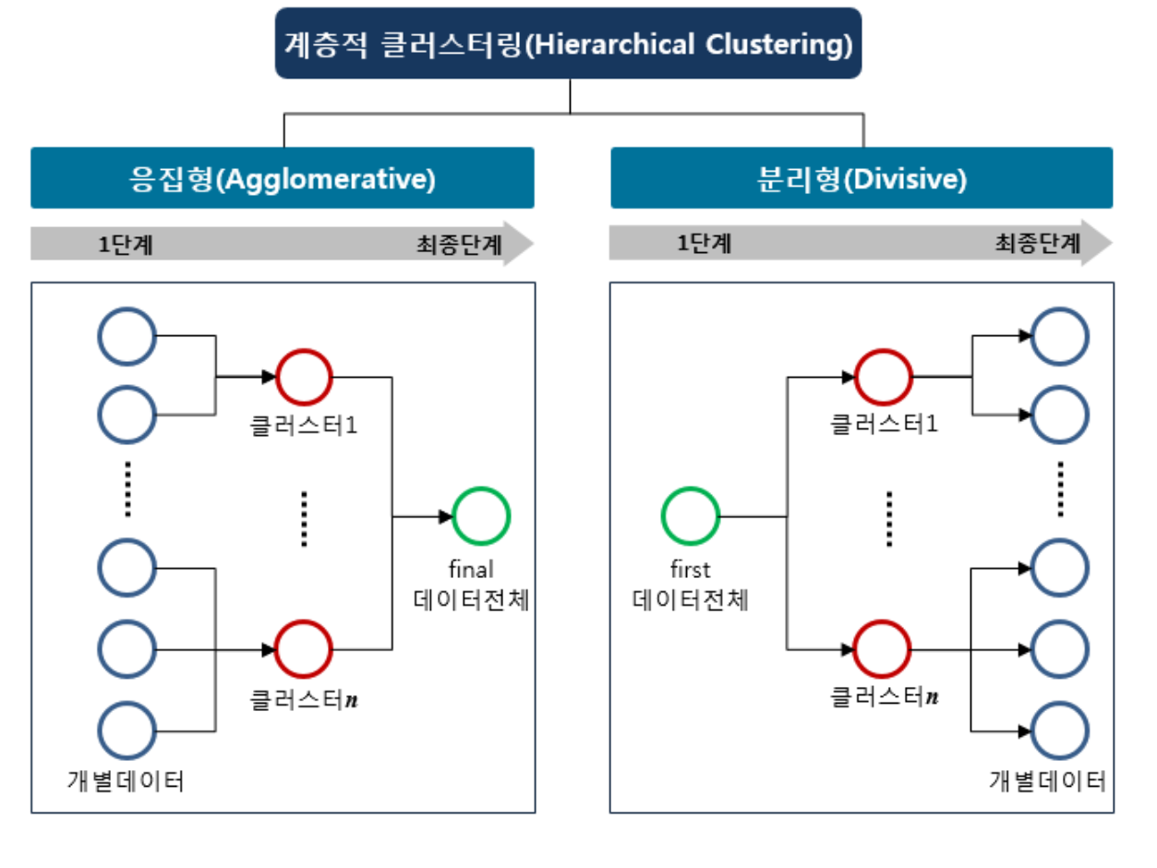
Unit 02 ㅣ 계층적 군집화(Hierarchical agglomerative clustering)
Notes:
응집형 계층적 클러스터링: 주어진 데이터에서 개별 데이터 하나하나를 독립된 하나의 클러스터로 가정하고 이들을 특정 알고리즘에 의해 병합하여 상위 단계 클러스터를 구성하고 이렇게 구성된 상위단계 클러스터를 특정 알고리즘에 의해 또 다시 병합하여 최종적으로 데이터 전체를 멤버로 하는 하나의 클러스터로 구성하는 방법
분리형 계층적 클러스터링: 응집형과는 완전히 반대로 진행되며 데이터 전체를 멤버로 하는 하나의 클러스터에서 시작하여 개별 데이터로 분리해나가는 식으로 클러스터를 구성하는 방법
HC를 수행하려면 모든 개체들 간 거리(distance)가 계산되어 있어야함

Slide 10
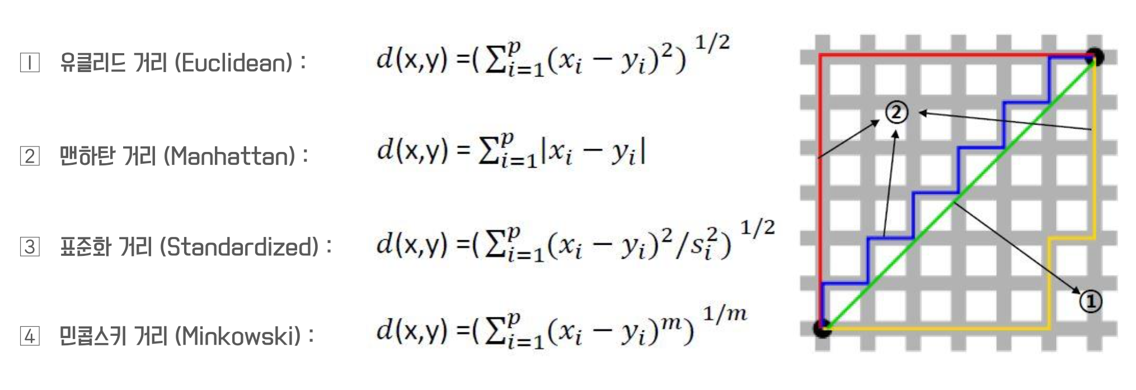
Unit 02 ㅣ 계층적 군집화(Hierarchical agglomerative clustering)
주로 사용되는 거리의 정의
https://ratsgo.github.io/machine%20learning/2017/04/17/KNN/ : 거리 참고 자료
Notes:
민콥스키는 유클리드 거리 / 맨하탄 거리를 일반화 해놓은 것
유클리드: 가장 흔히 사용하는 거리 척도이며 두 관측치 사이의 직선 최단 거리를 의미

Slide 11
Unit 02 ㅣ 계층적 군집화(Hierarchical agglomerative clustering)
군집-군집 or 군집-개체 간 거리 측정 방법
최단 연결법
2. 최장 연결법
3. 평균 연결법
4. 중심 연결법

Slide 12
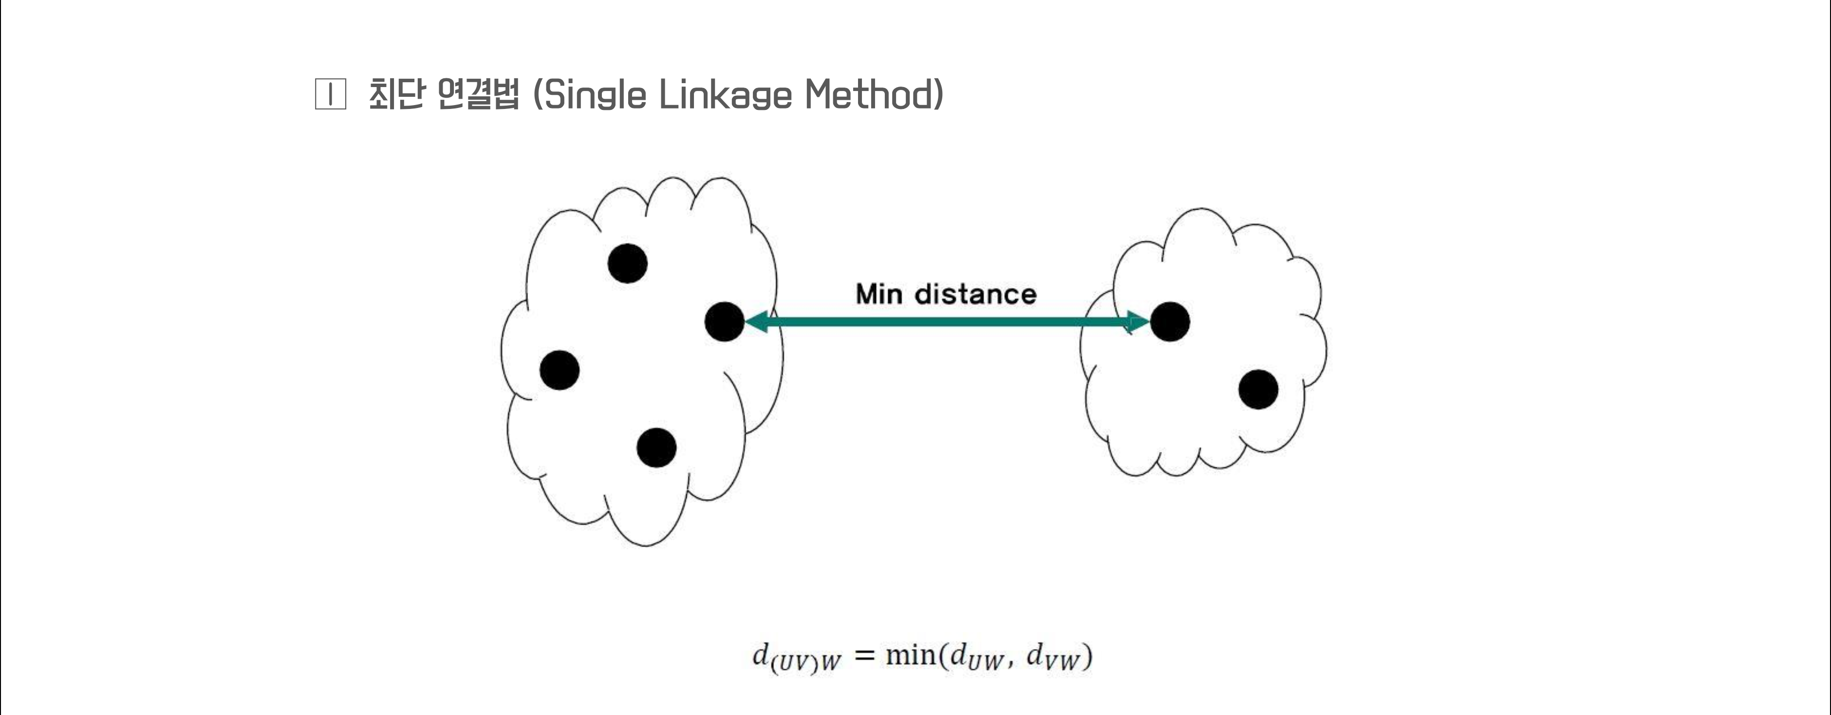
Unit 02 ㅣ 계층적 군집화(Hierarchical agglomerative clustering)

Slide 13
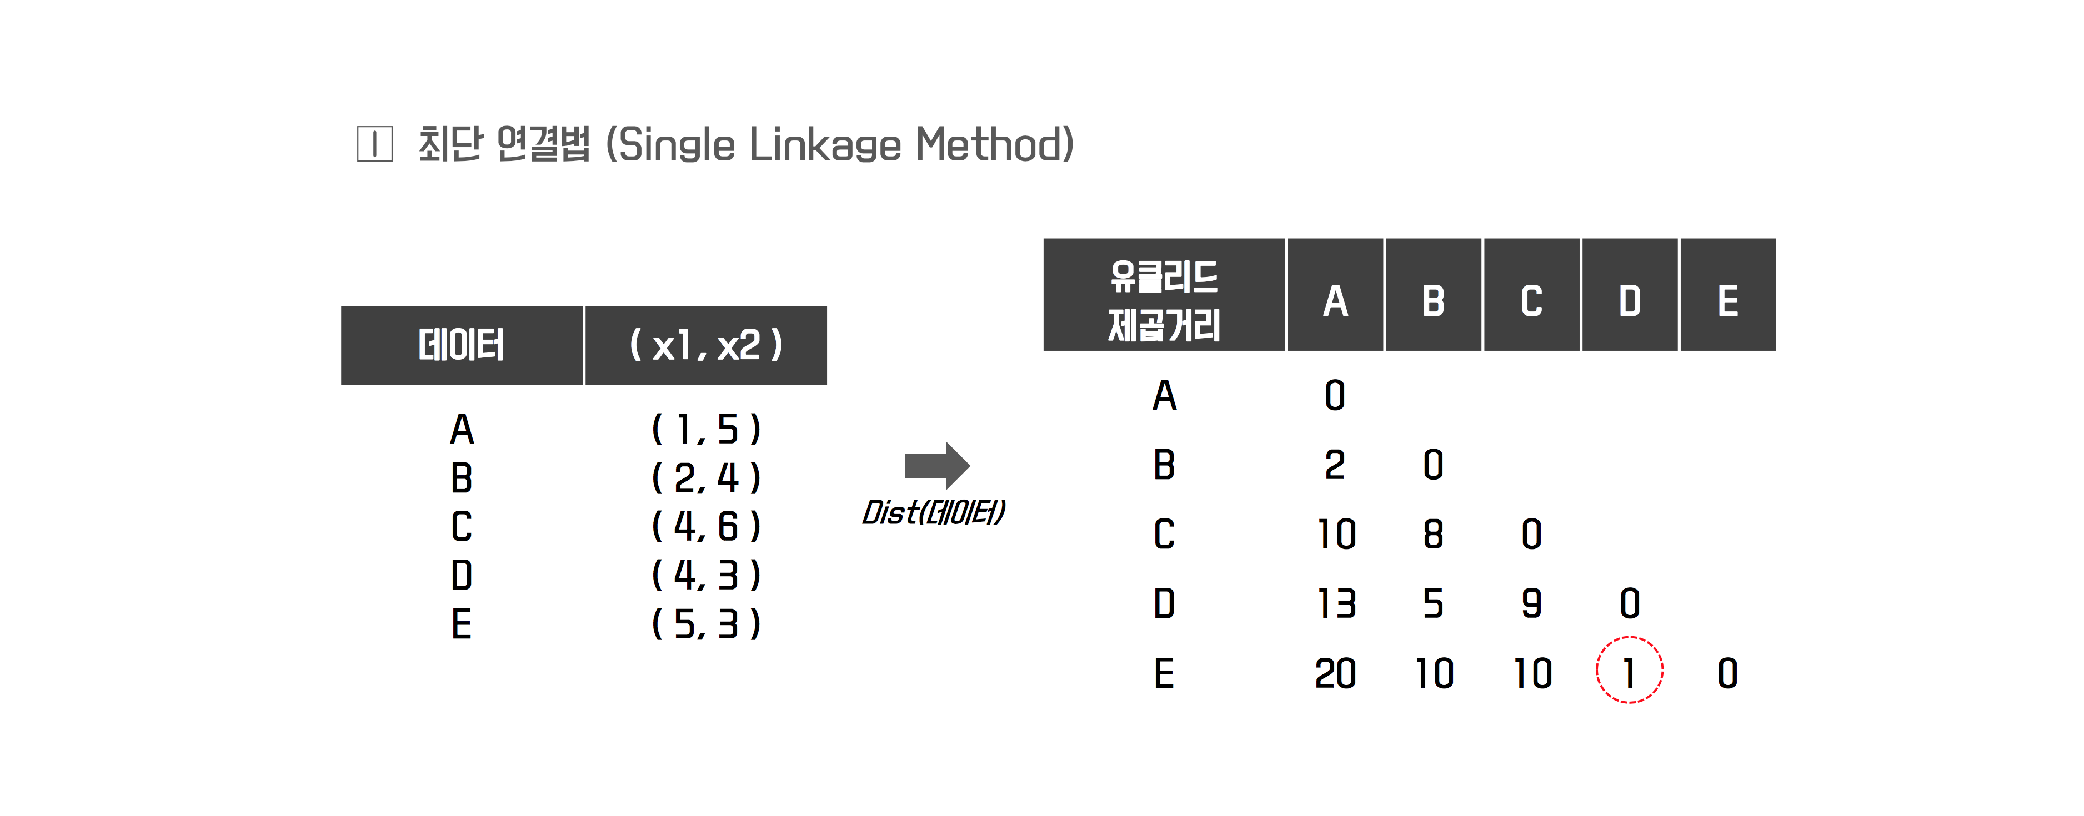
Unit 02 ㅣ 계층적 군집화(Hierarchical agglomerative clustering)

Slide 14
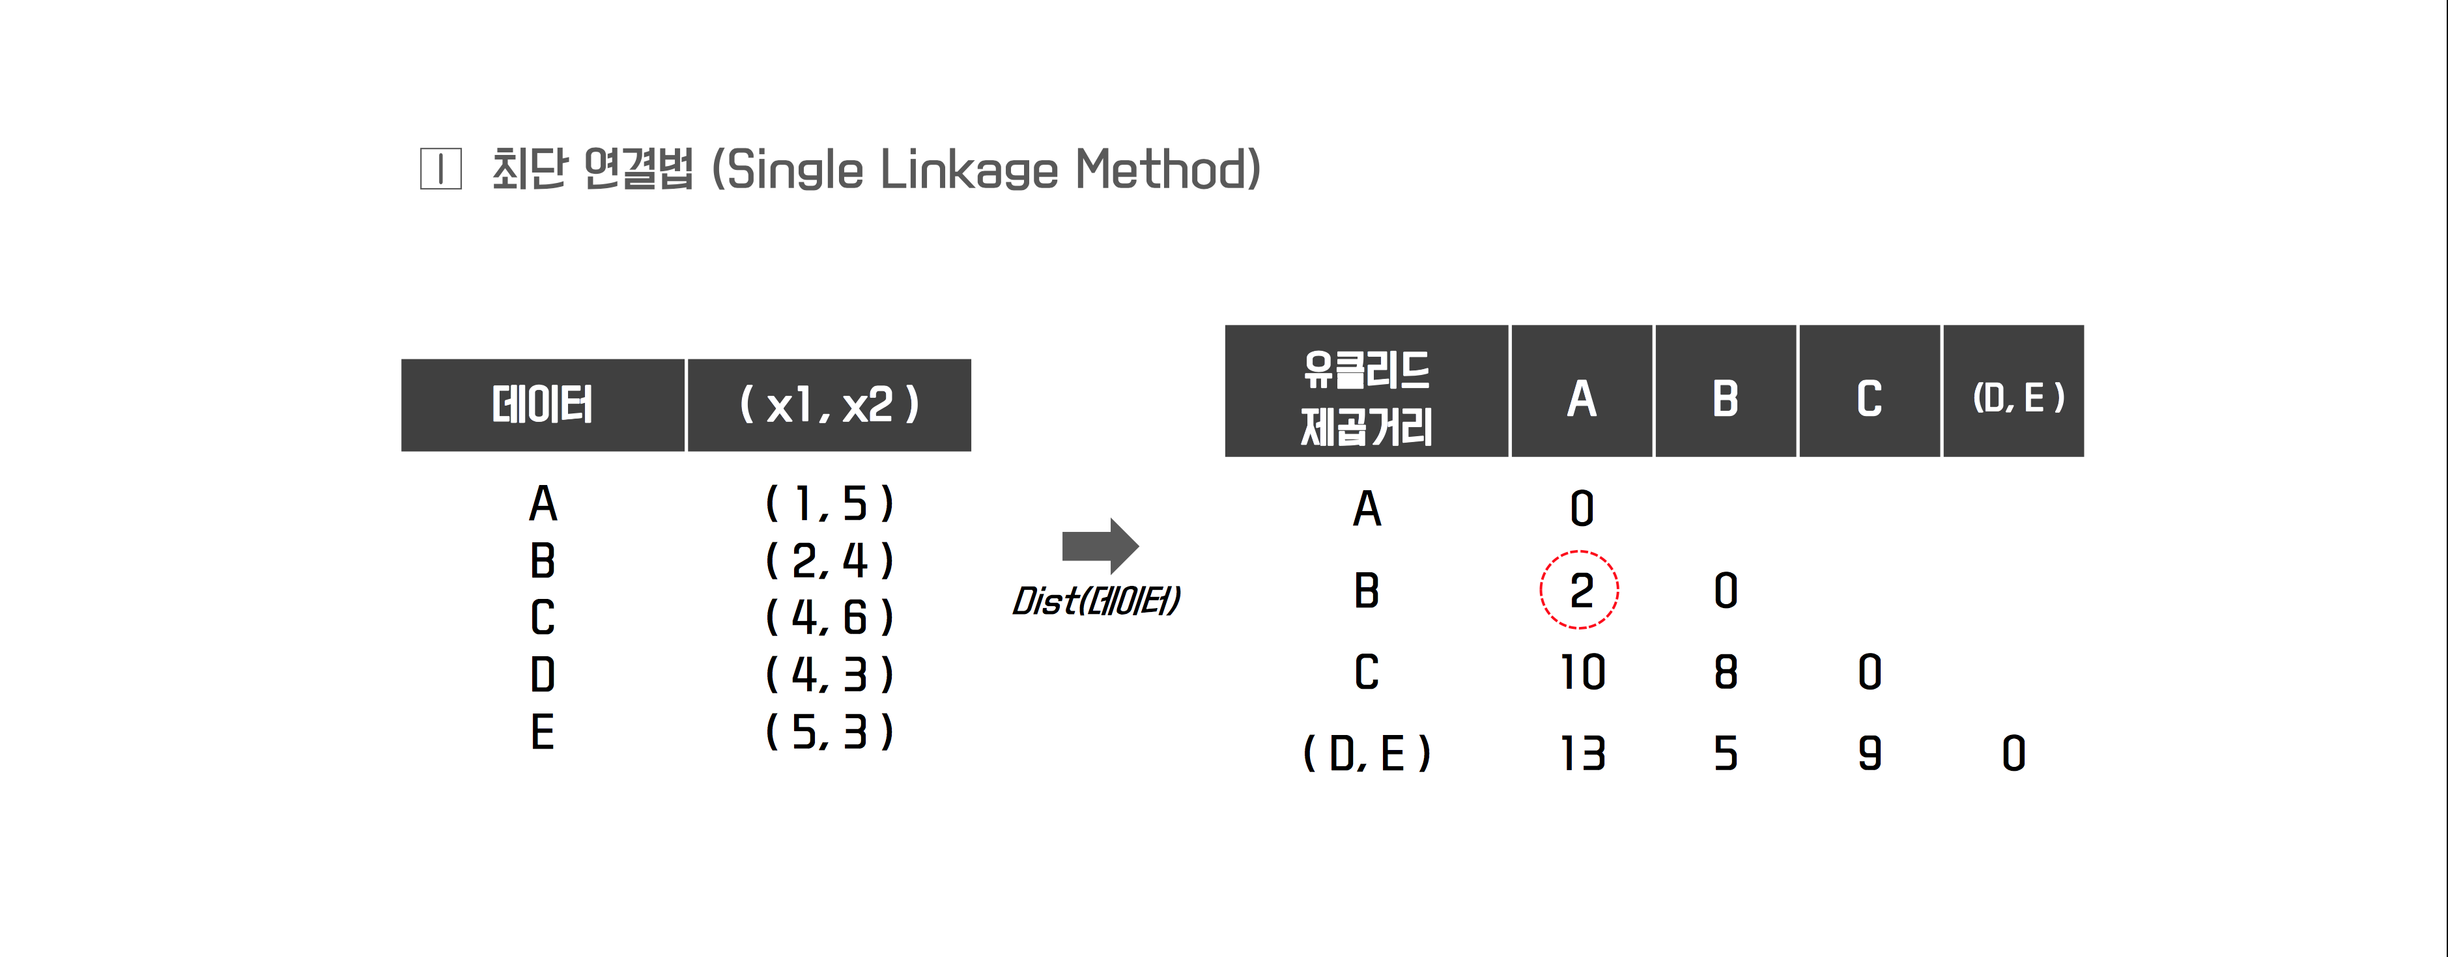
Unit 02 ㅣ 계층적 군집화(Hierarchical agglomerative clustering)

Slide 15
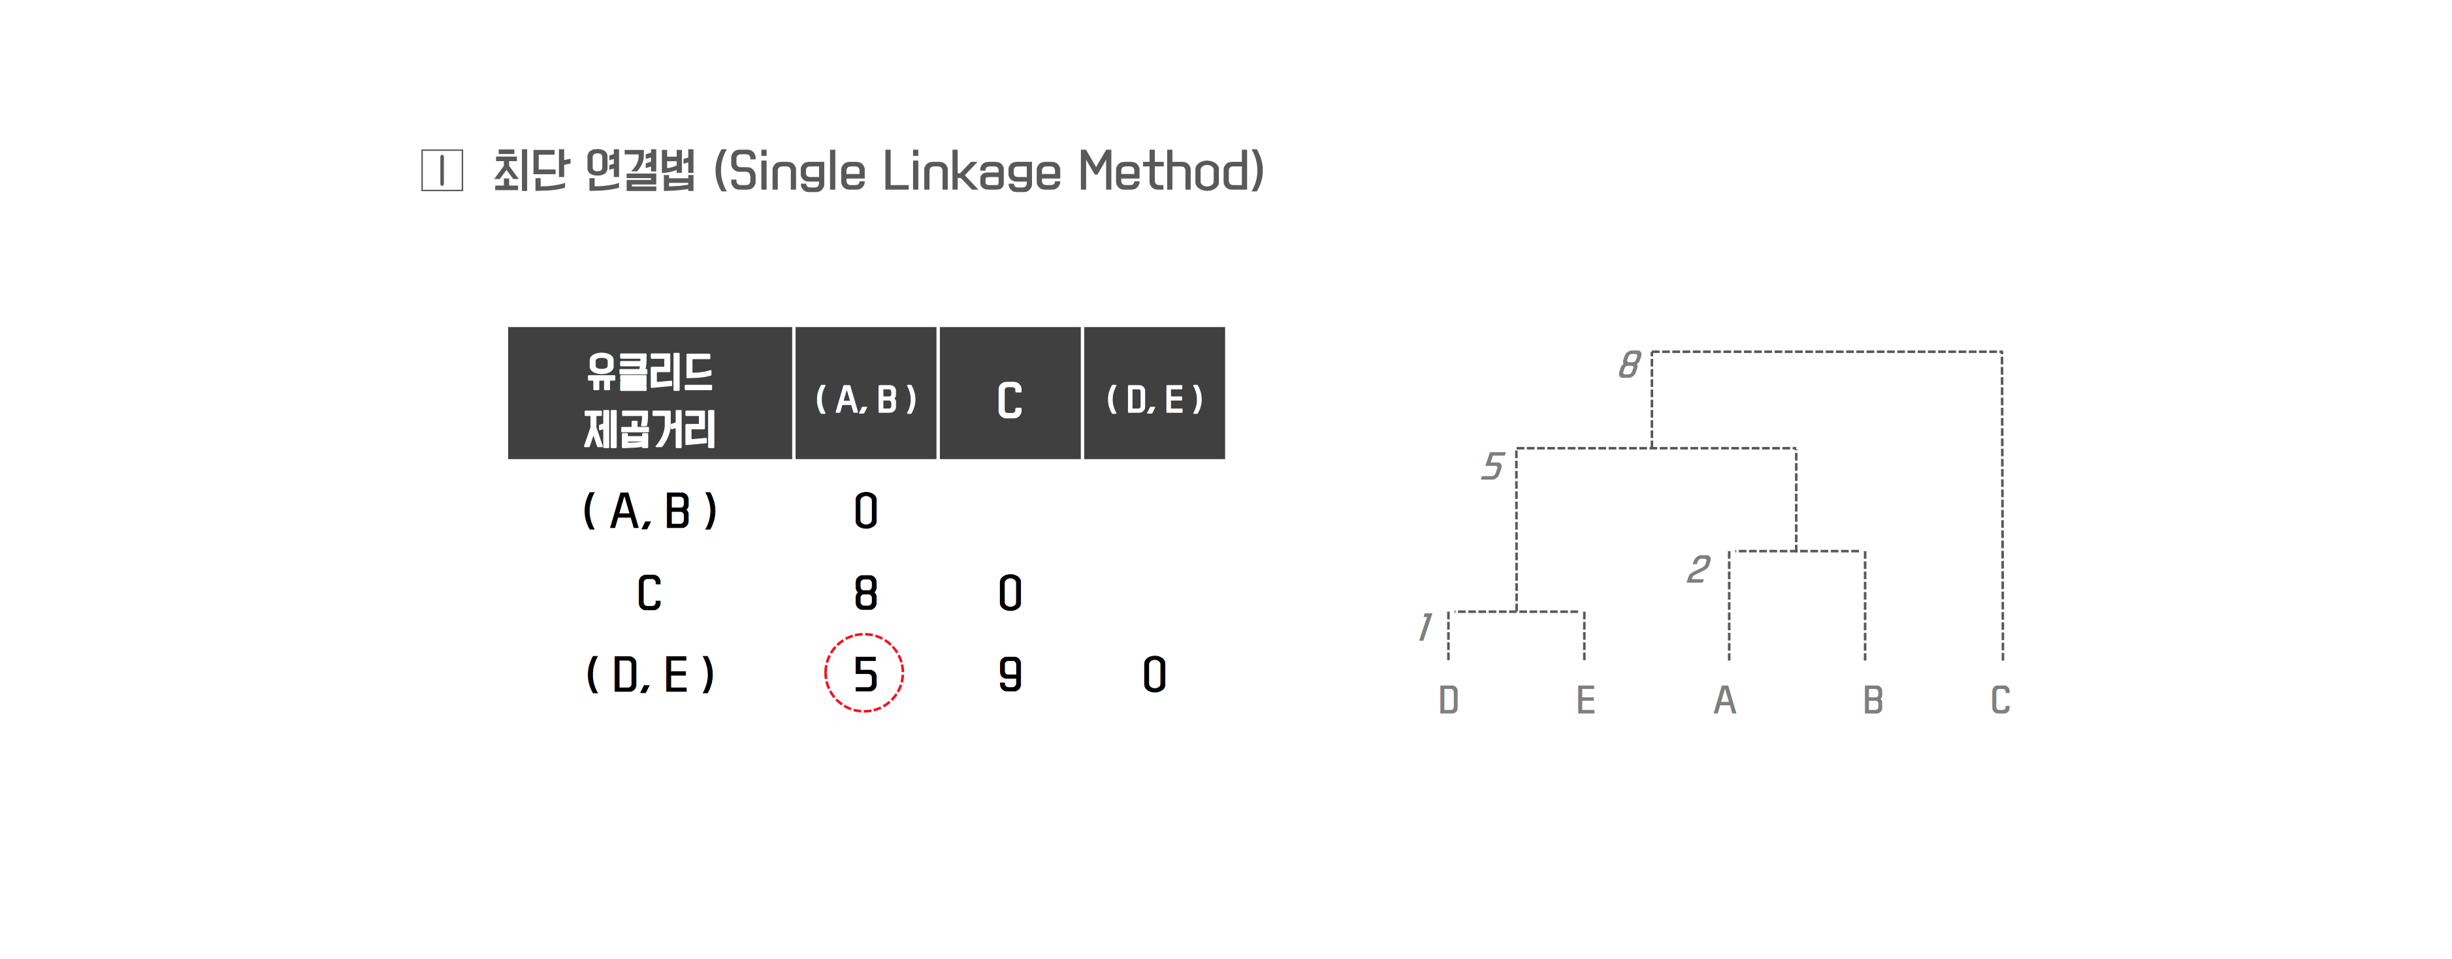
Unit 02 ㅣ 계층적 군집화(Hierarchical agglomerative clustering)
덴드로그램의 높이 = 관측치 간의 거리
Notes:
최단거리로 지정했을 때의 덴드로그램

Slide 16
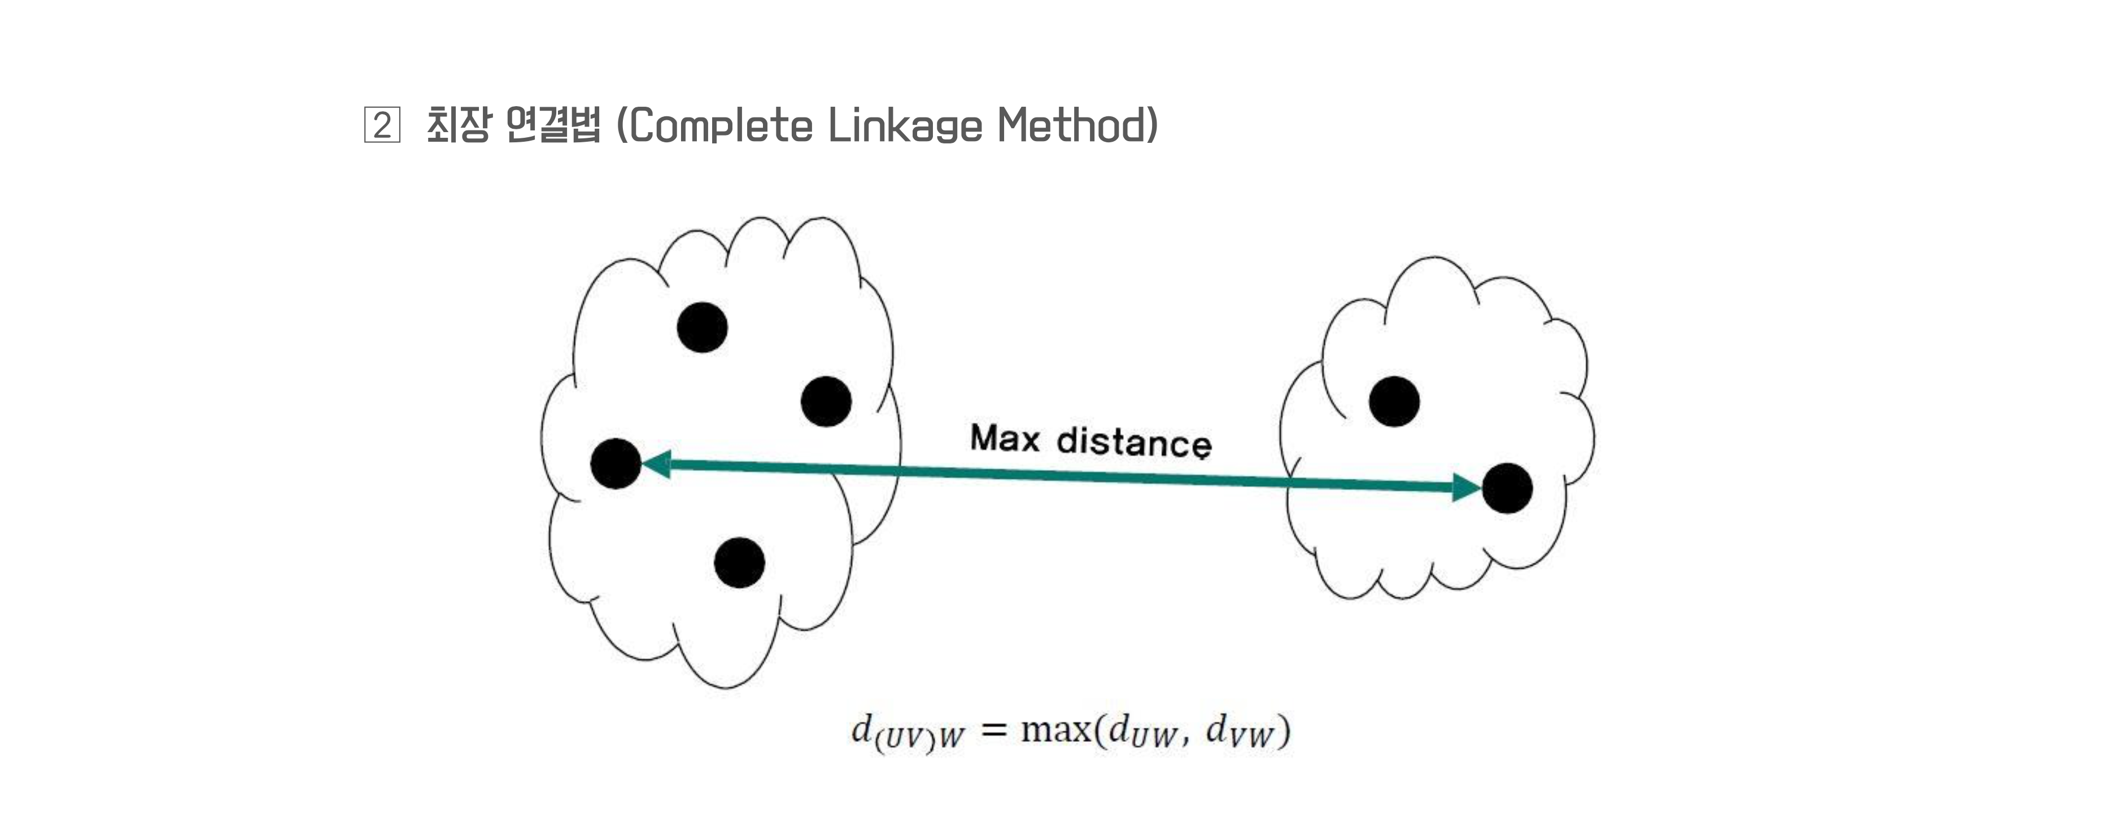
Unit 02 ㅣ 계층적 군집화(Hierarchical agglomerative clustering)
Notes:
거리를 구할 때 최장 연결법 이용

Slide 17
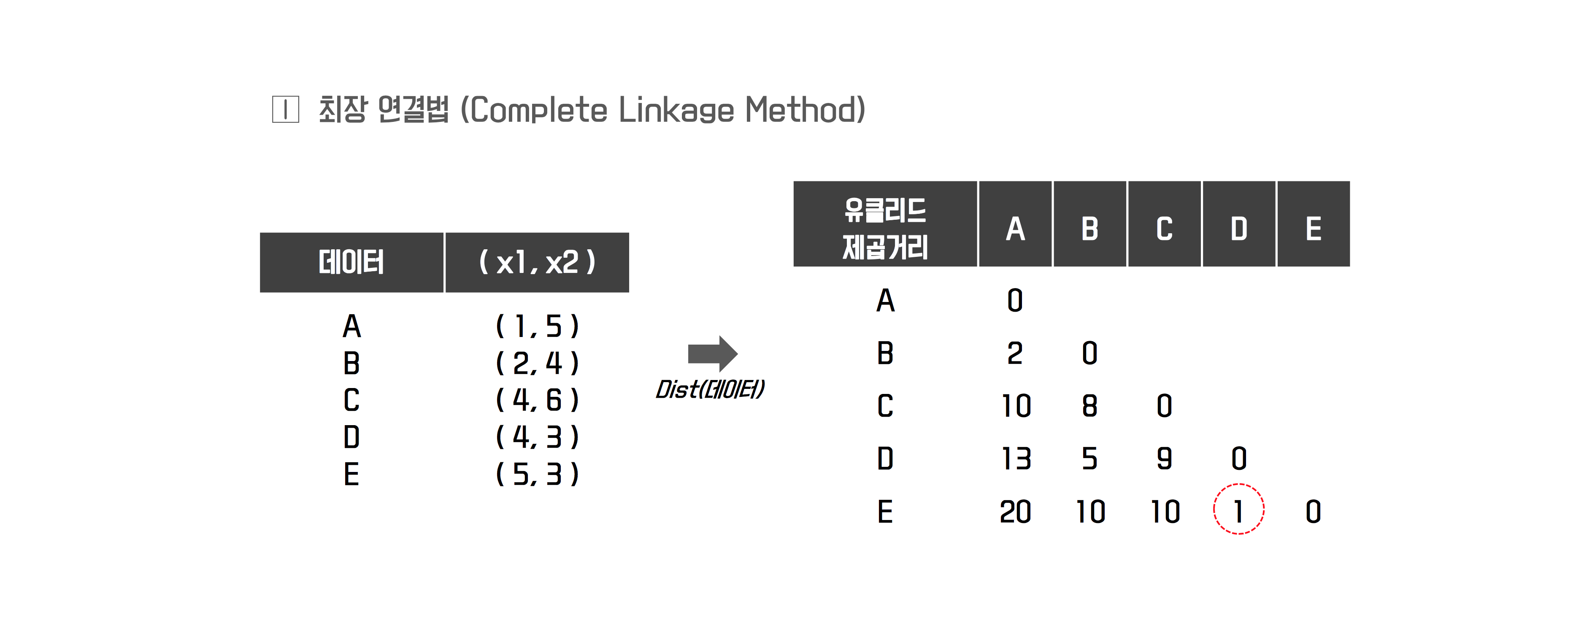
Unit 02 ㅣ 계층적 군집화(Hierarchical agglomerative clustering)
Notes:
먼저 각 개체들간의 거리 구해줌

Slide 18
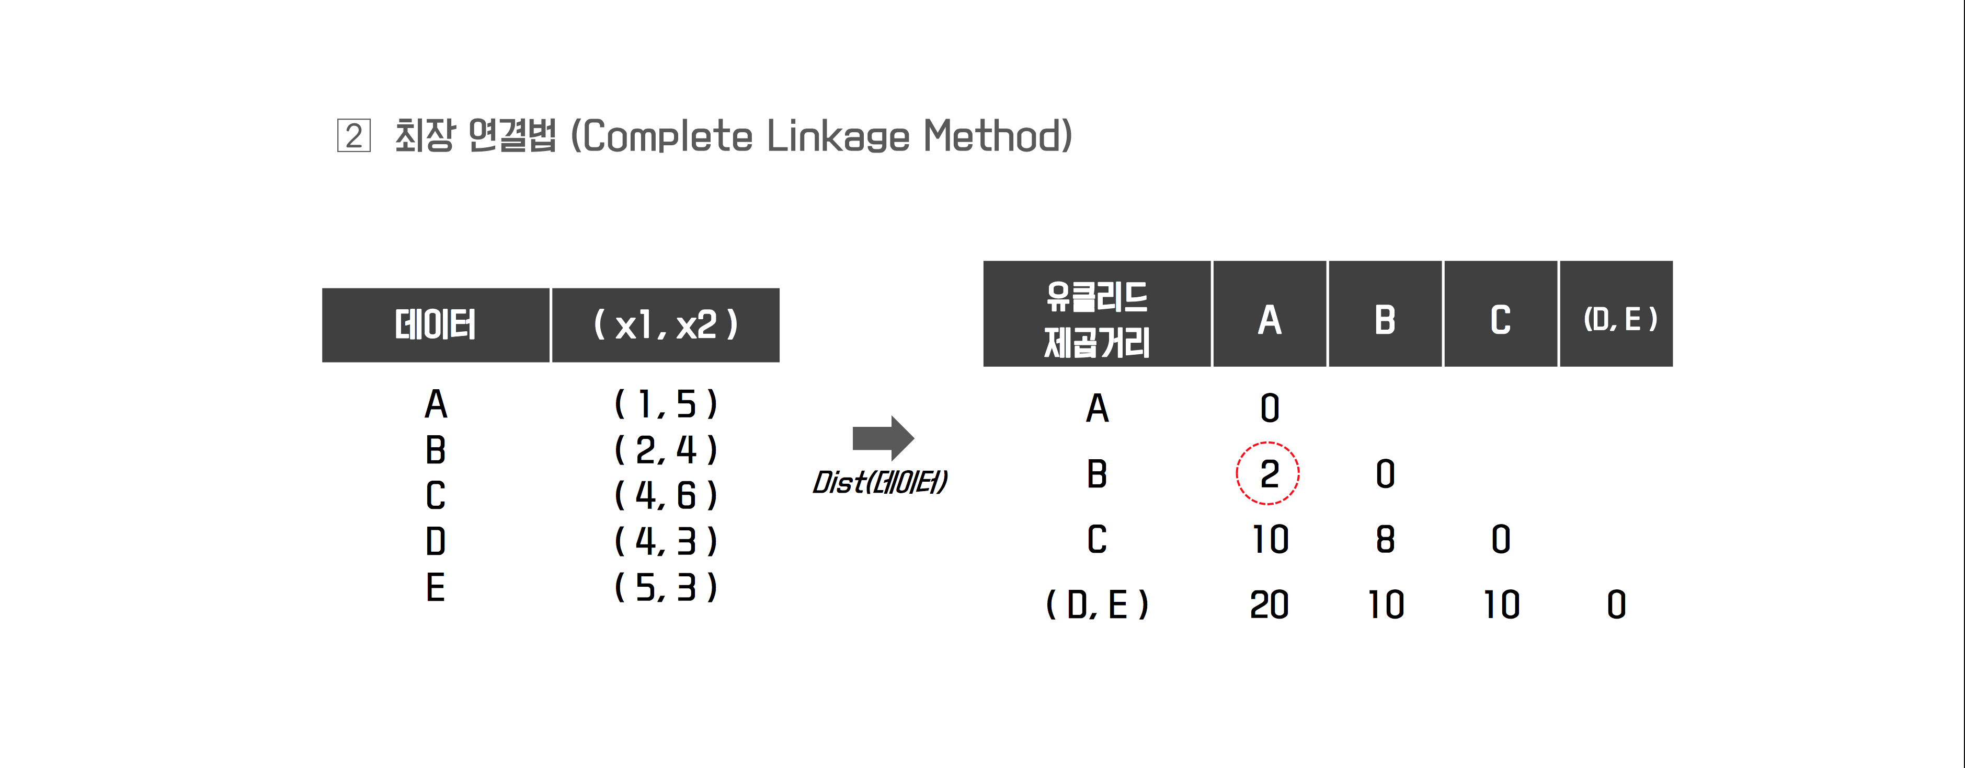
Unit 02 ㅣ 계층적 군집화(Hierarchical agglomerative clustering)
Notes:
군집 묶을 때는 최단 거리 사용
거리 행렬 중 가장 가까운 데이터와 군집 형성
Abc 데이터와 (D,E)군집의 거리 = ABC각각의 데이터와 D와 E 중 먼 데이터의 거리

Slide 19
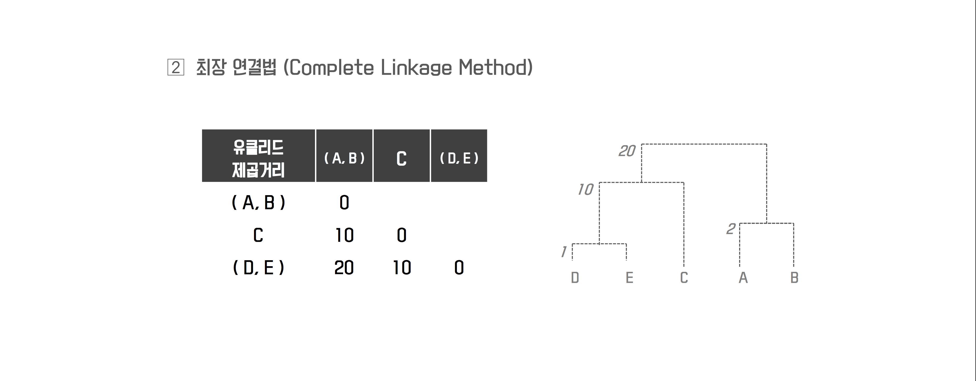
Unit 02 ㅣ 계층적 군집화(Hierarchical agglomerative clustering)
Notes:
군집 묶을 때는 최단 거리 사용
거리 행렬 중 가장 가까운 데이터와 군집 형성
(A,B)와 (D,E)의 거리 = 두 군집에서 가장 먼 데이터인 A와 E의 거리
D(A,D)=13, d(A,E) =20, BD=8, BE=10
D(a,c)=10, d(b,c,)=8 d(D,C)=9

Slide 20
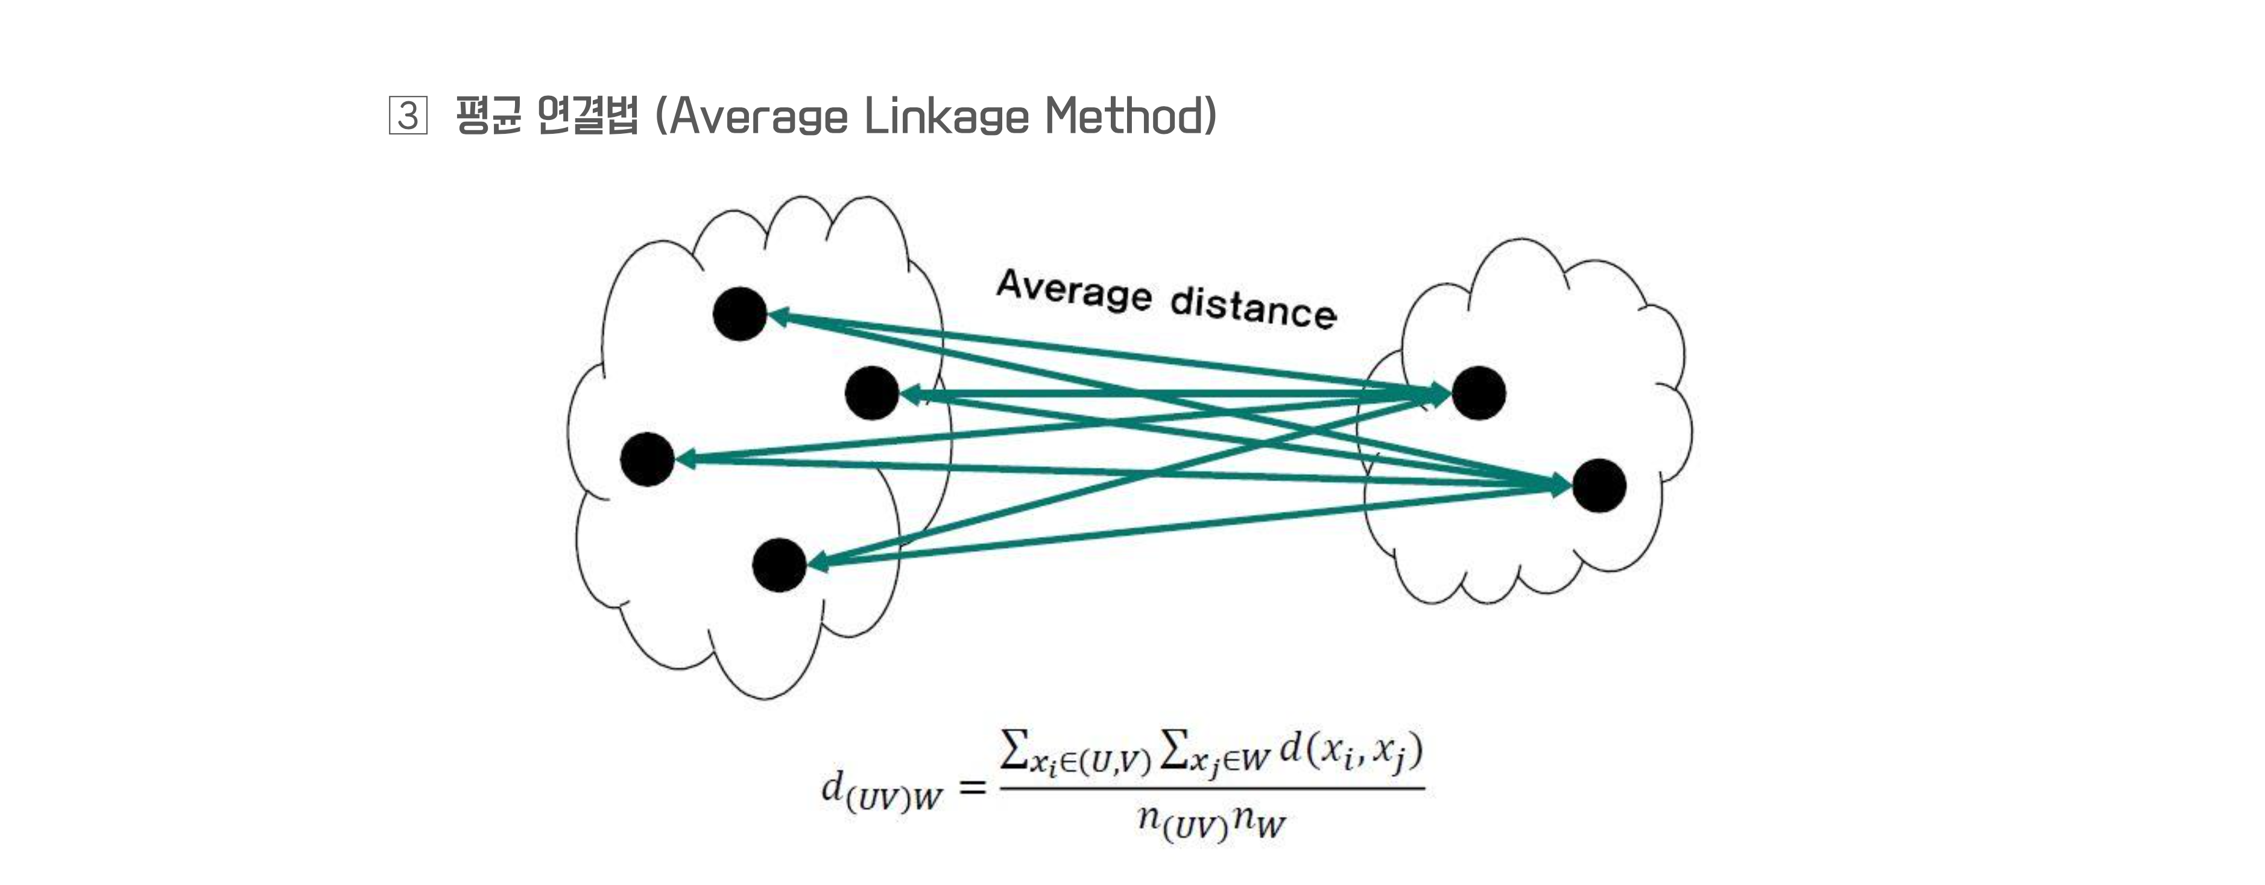
Unit 02 ㅣ 계층적 군집화(Hierarchical agglomerative clustering)
Notes:
군집에 속하는 모든 데이터들의 거리의 평균을 군집간의 거리로 정의

Slide 21
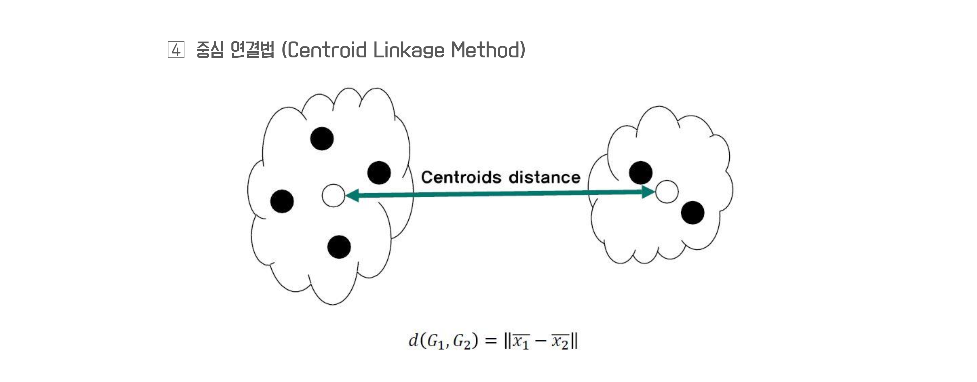
Unit 02 ㅣ 계층적 군집화(Hierarchical agglomerative clustering)
참고자료: https://m.blog.naver.com/wjddudwo209/220046493579
Notes:
군집A와 군집B에 속하는 모든 데이터들의 거리의 평균을 군집간의 거리로 정의

Slide 22
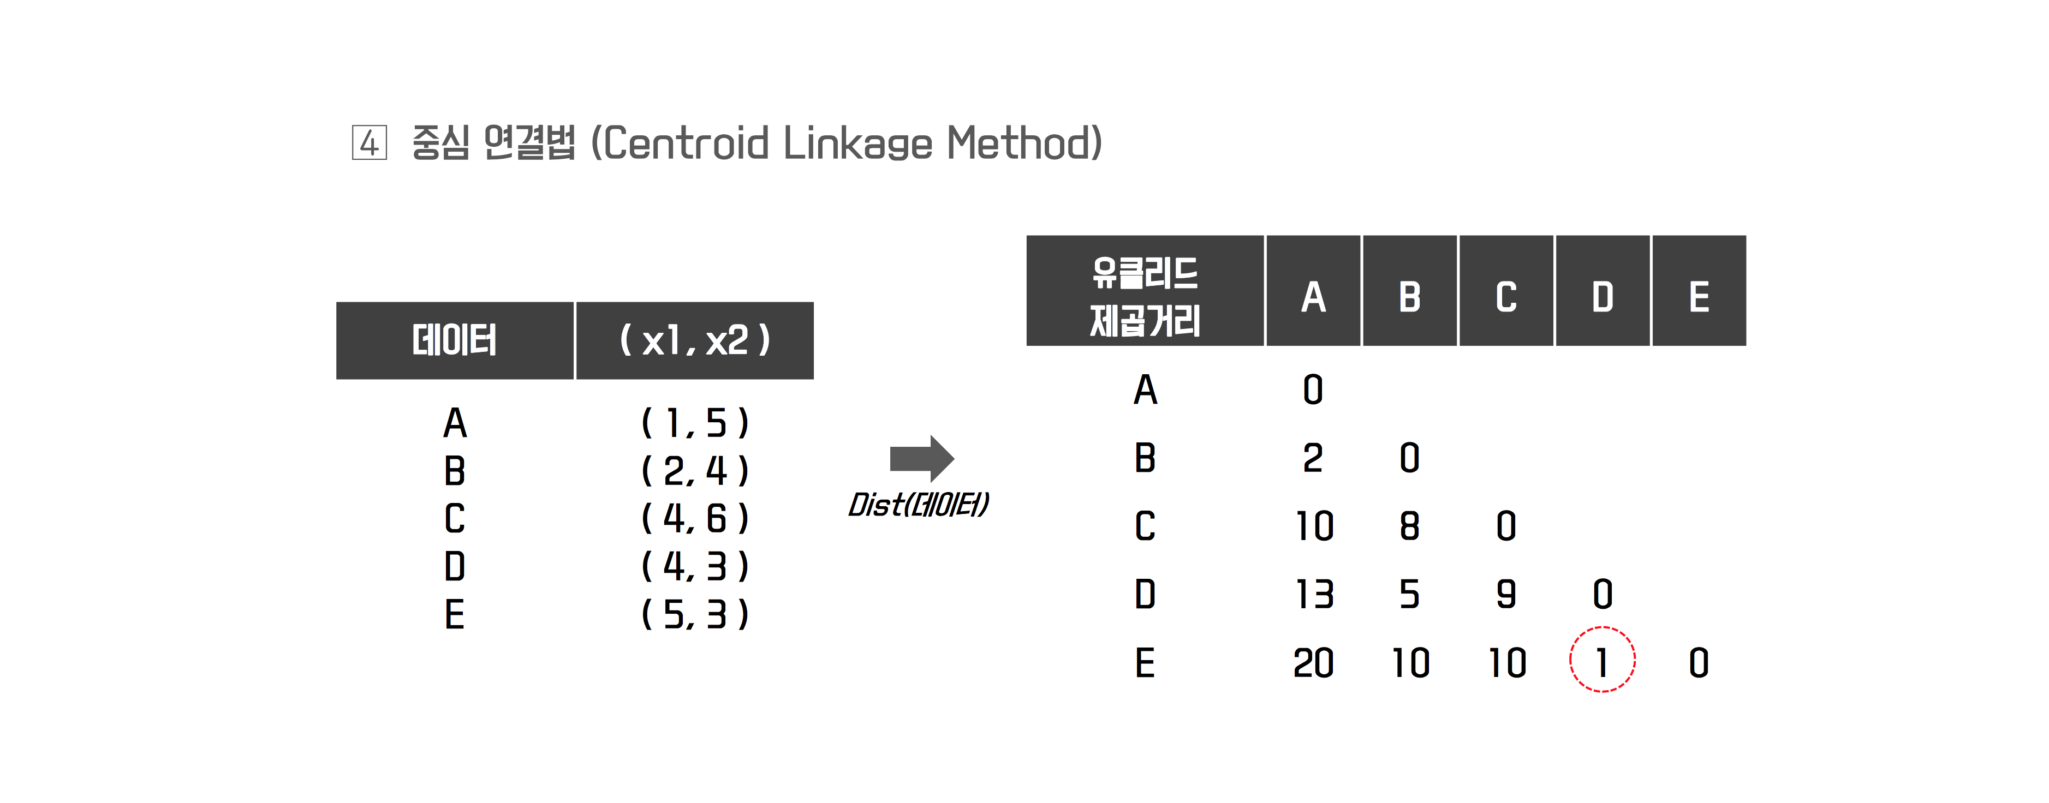
Unit 02 ㅣ 계층적 군집화(Hierarchical agglomerative clustering)
참고자료: https://m.blog.naver.com/wjddudwo209/220046493579

Slide 23
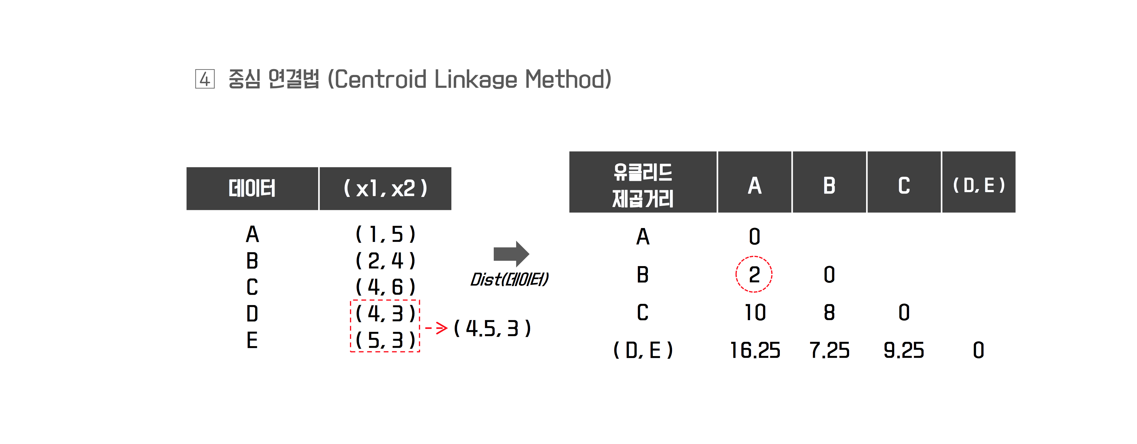
Unit 02 ㅣ 계층적 군집화(Hierarchical agglomerative clustering)
참고자료: https://m.blog.naver.com/wjddudwo209/220046493579
Notes:
16.25 = (1-4.5)^2+(5-3)^2
거리의 평균 -> 중심값이 바뀜

Slide 24
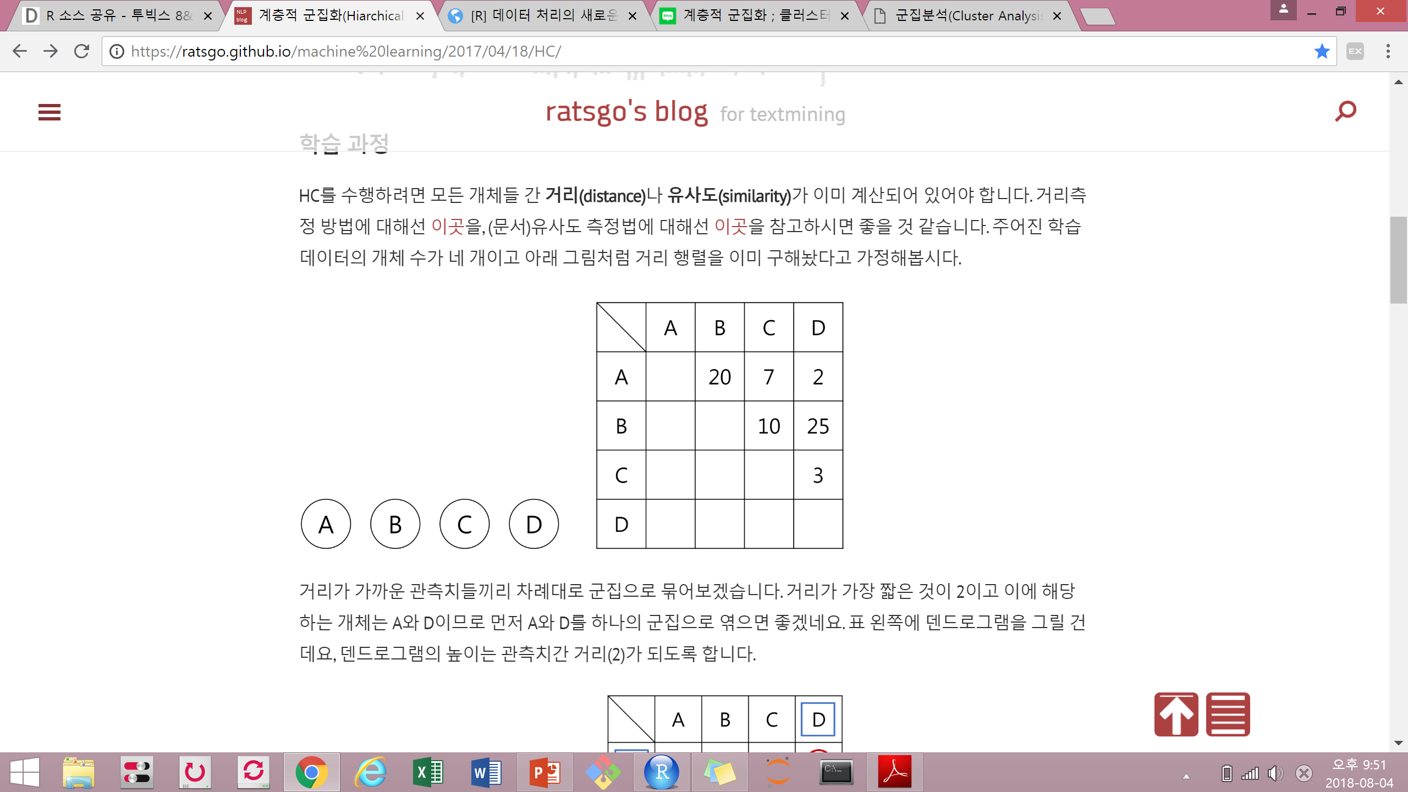
Unit 02 ㅣ 계층적 군집화(Hierarchical agglomerative clustering)
Notes:
주어진 학습데이터의 개체 수가 4개이고 이미 거리행렬을 구햇다고 가정
덴드로그램의 높이는 관측치 간 거리가 됨

Slide 25
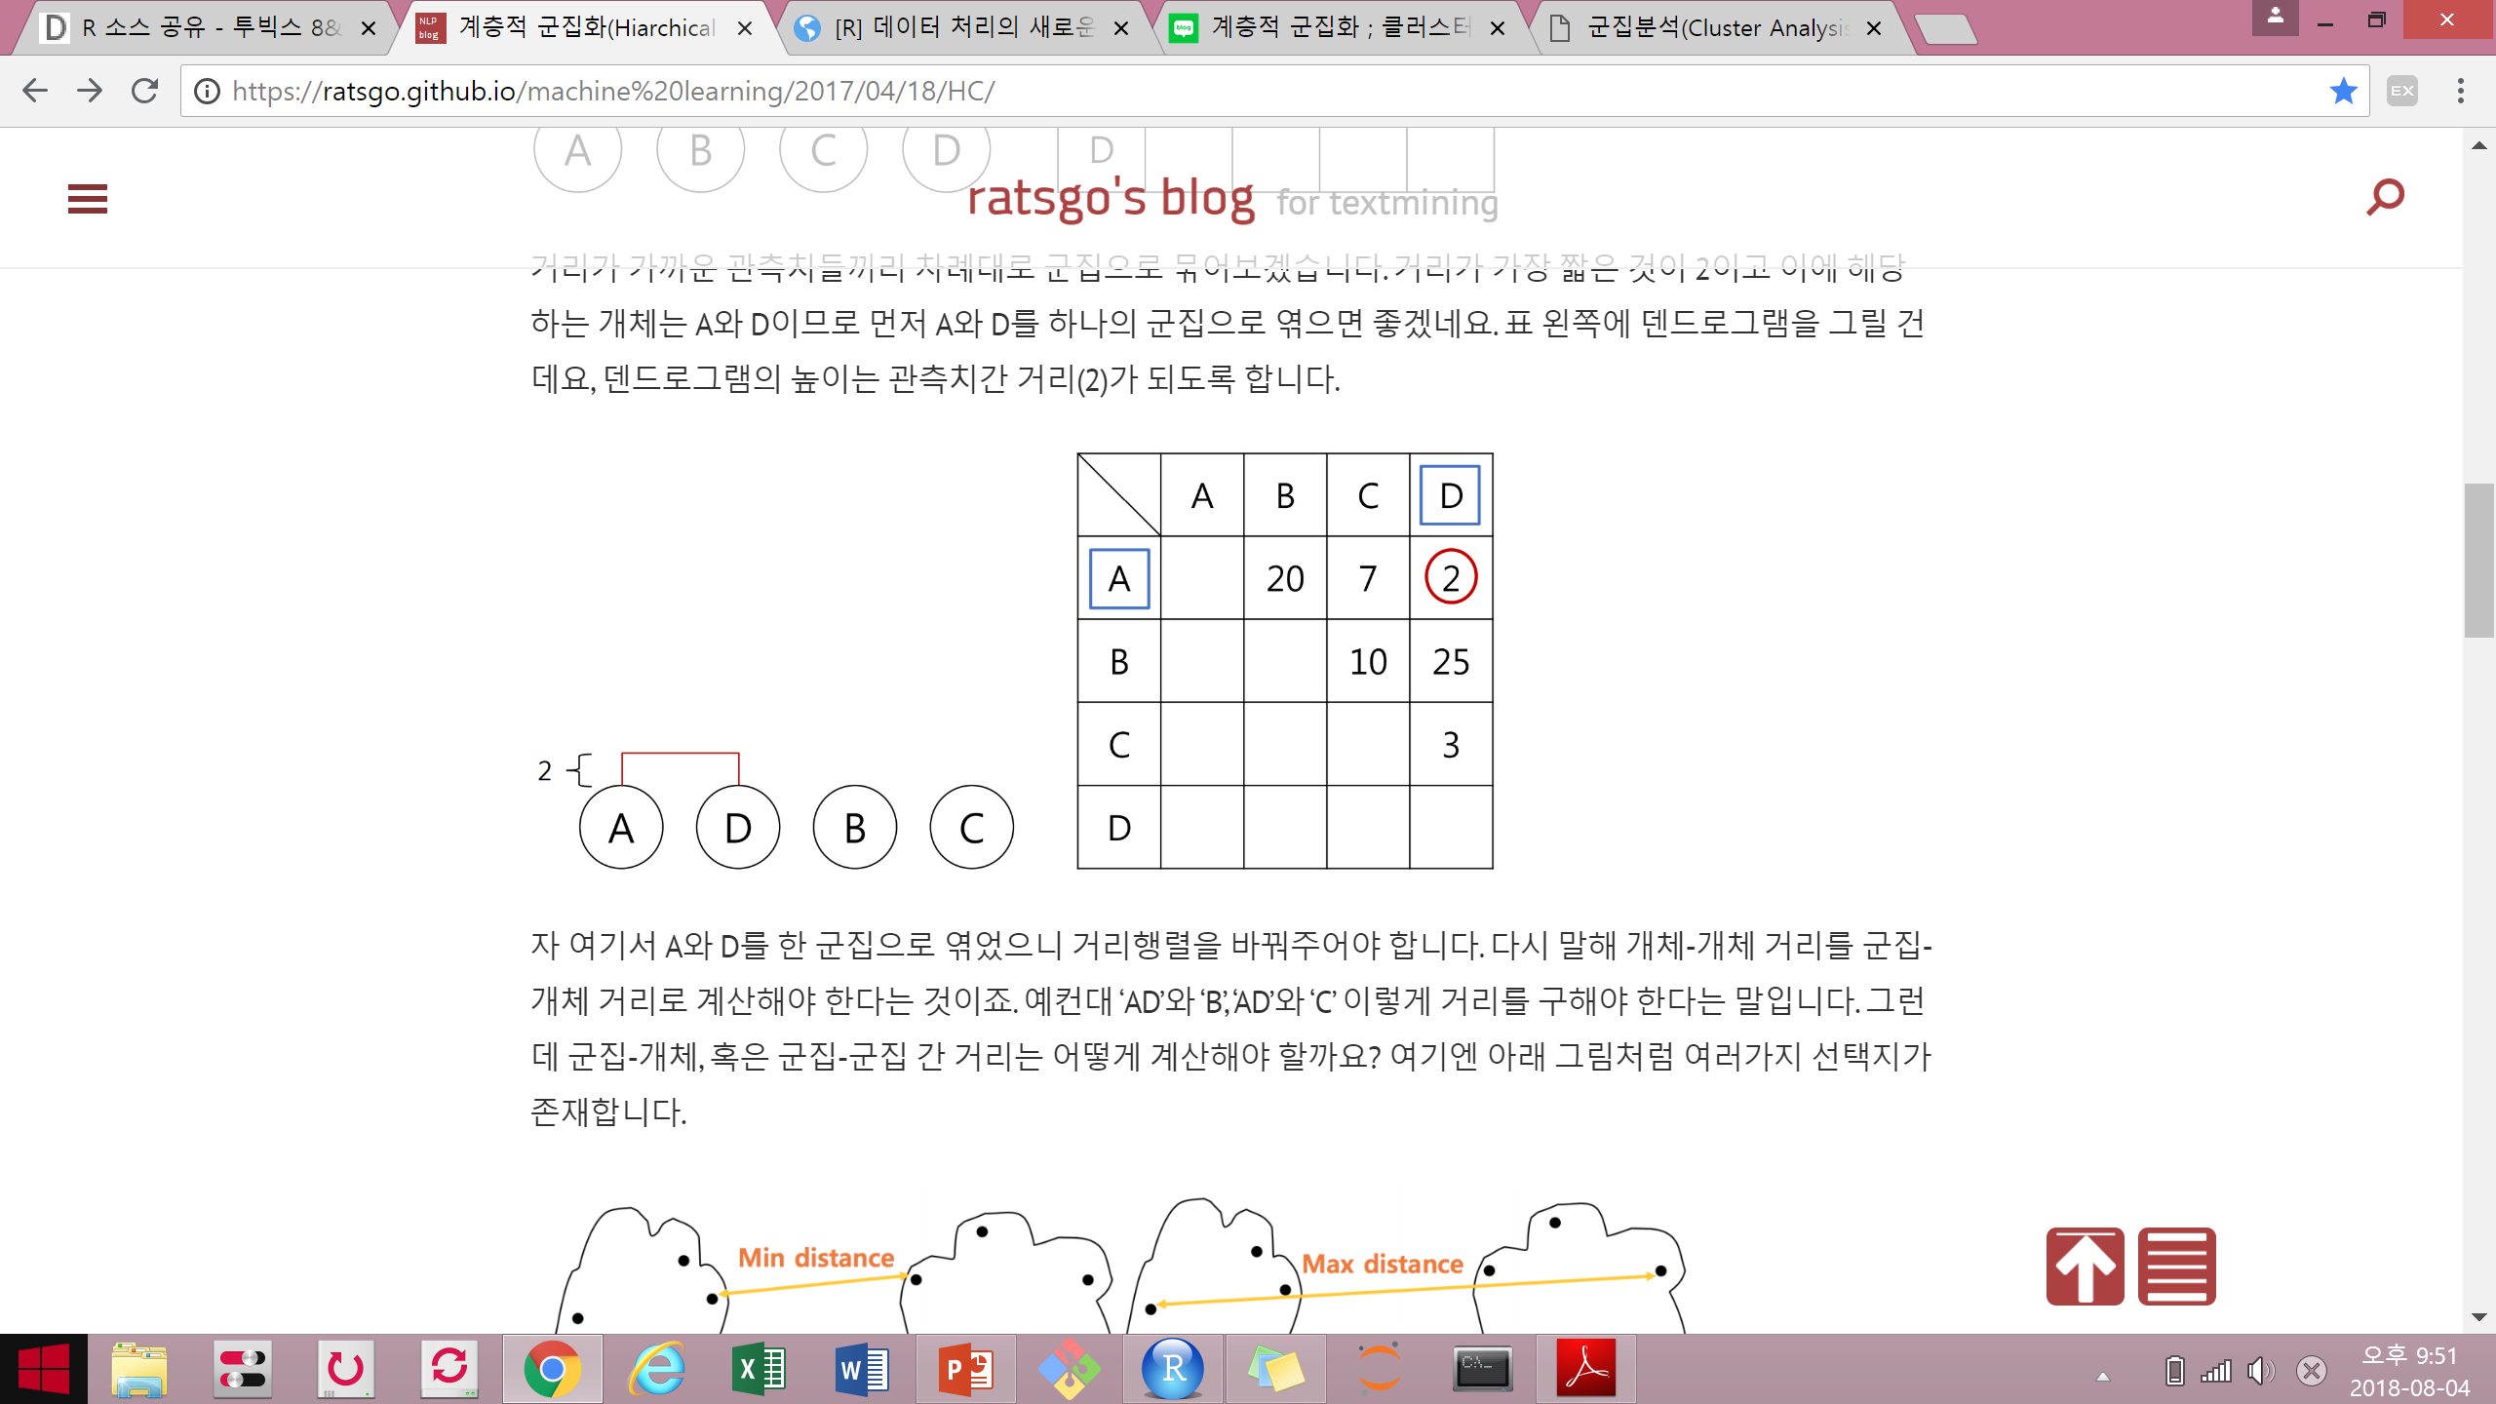
Unit 02 ㅣ 계층적 군집화(Hierarchical agglomerative clustering)
Notes:
여기서 덴드로그램의 높이는 관측치 간의 거리가 됨

Slide 26
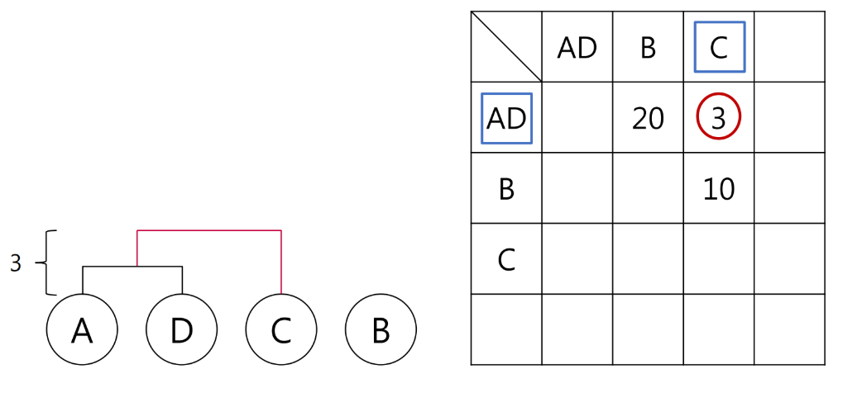
Unit 02 ㅣ 계층적 군집화(Hierarchical agglomerative clustering)
Notes:
앞에서 배운 4가지 거리 방법 중 최단연결법 선택

Slide 27
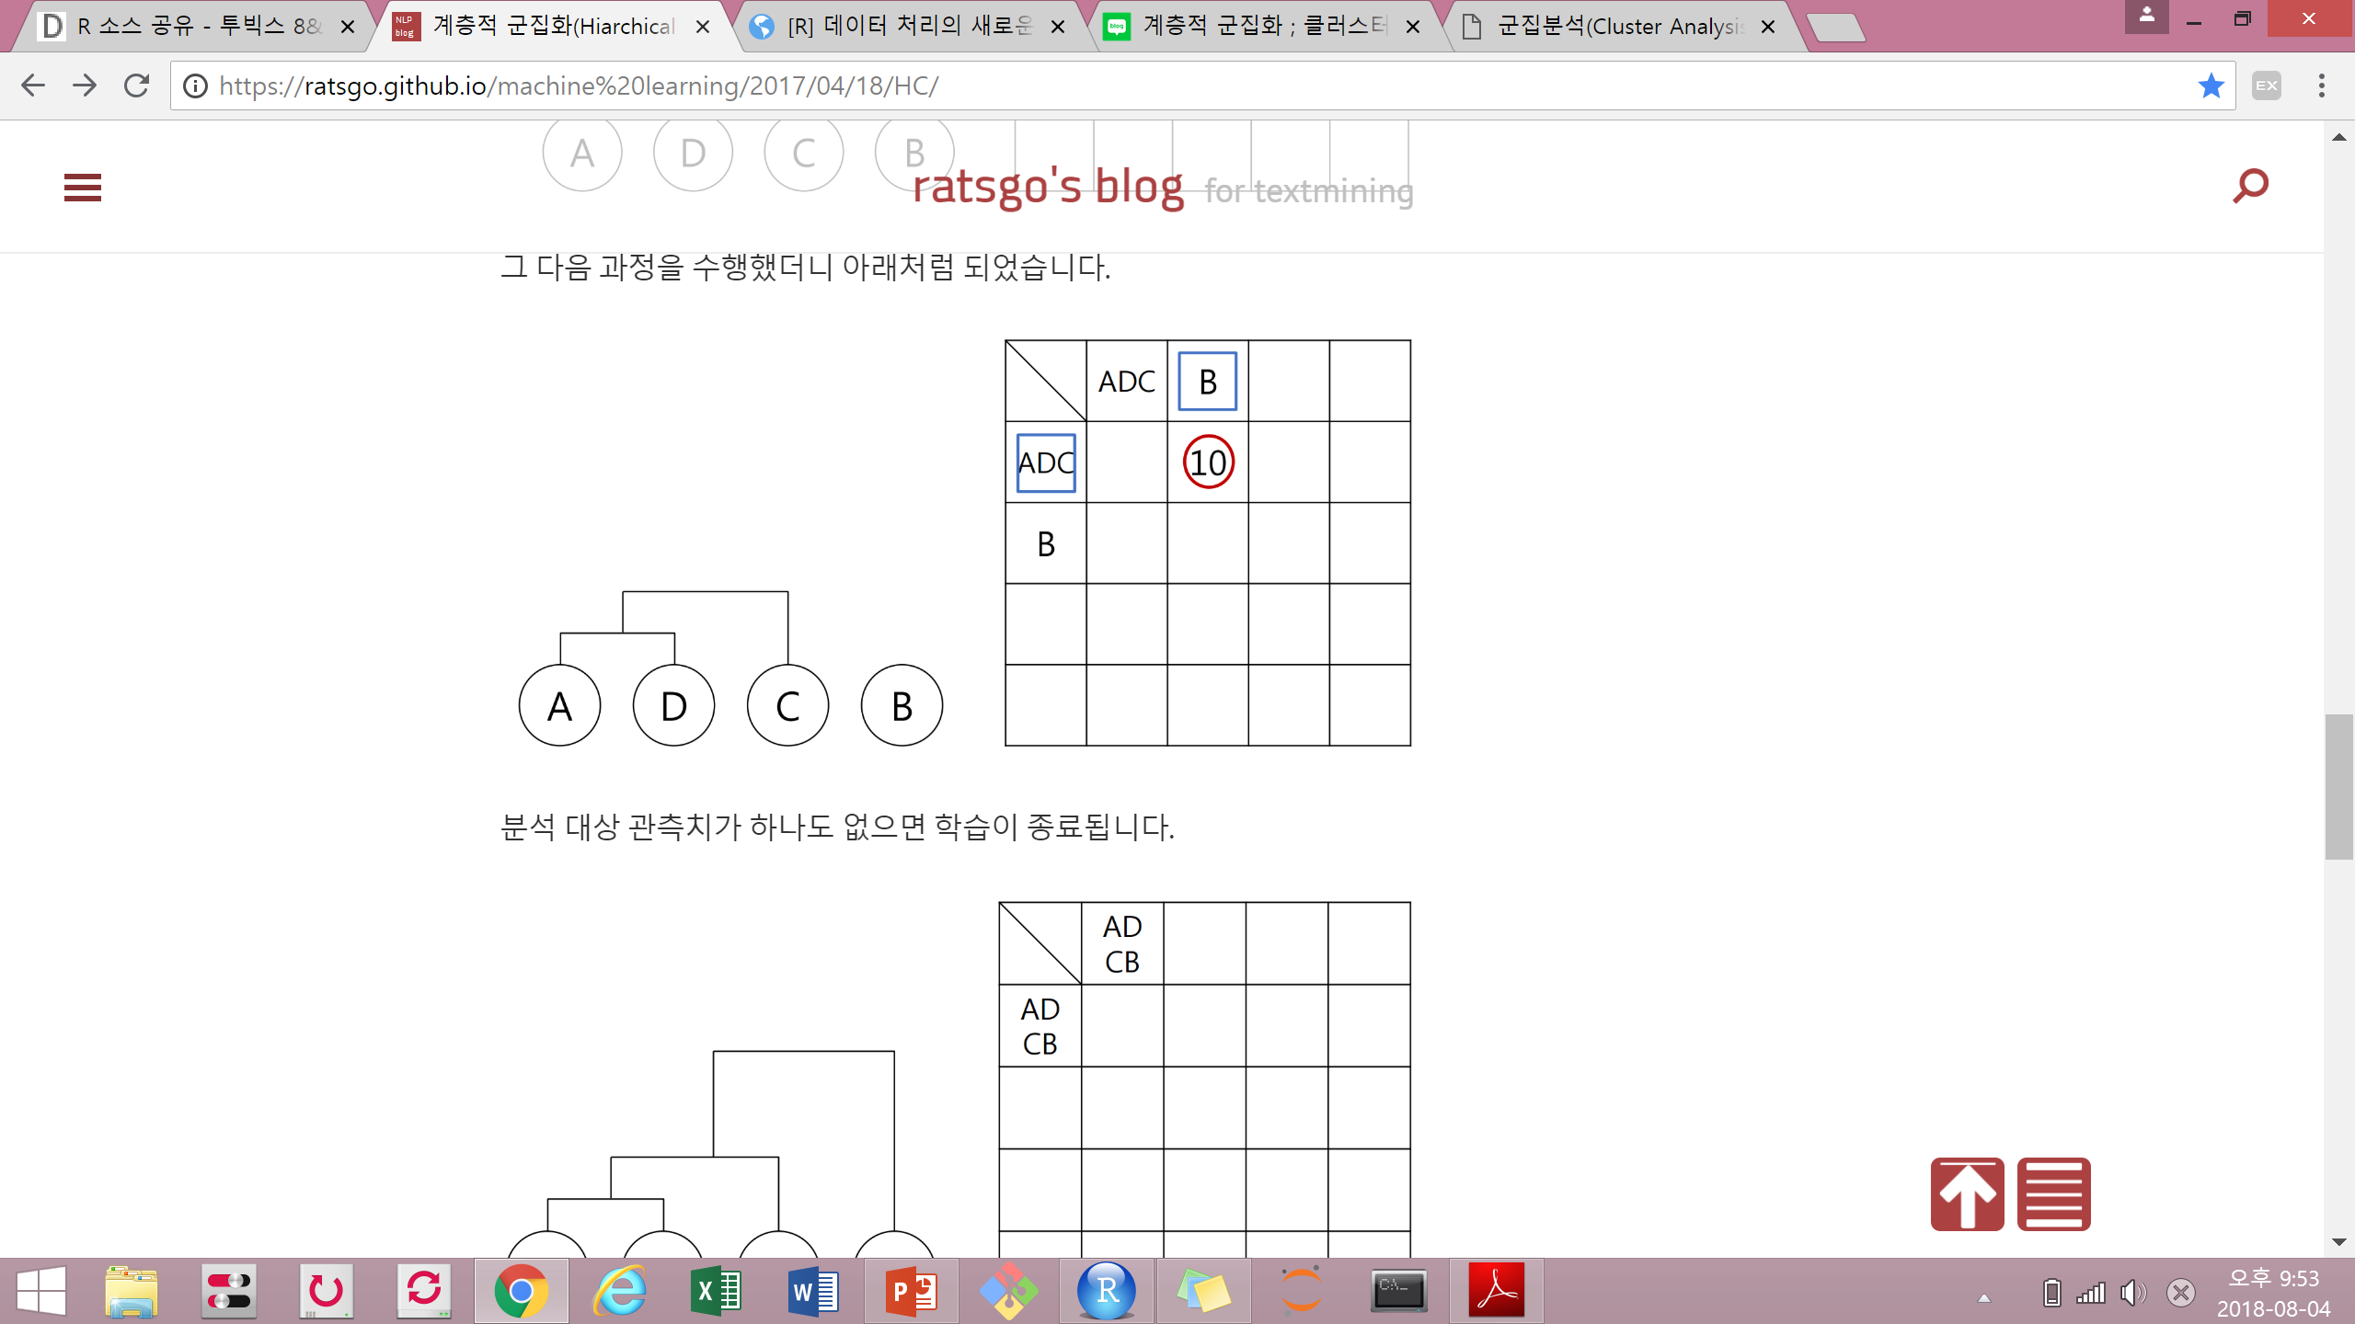
Unit 02 ㅣ 계층적 군집화(Hierarchical agglomerative clustering)

Slide 28
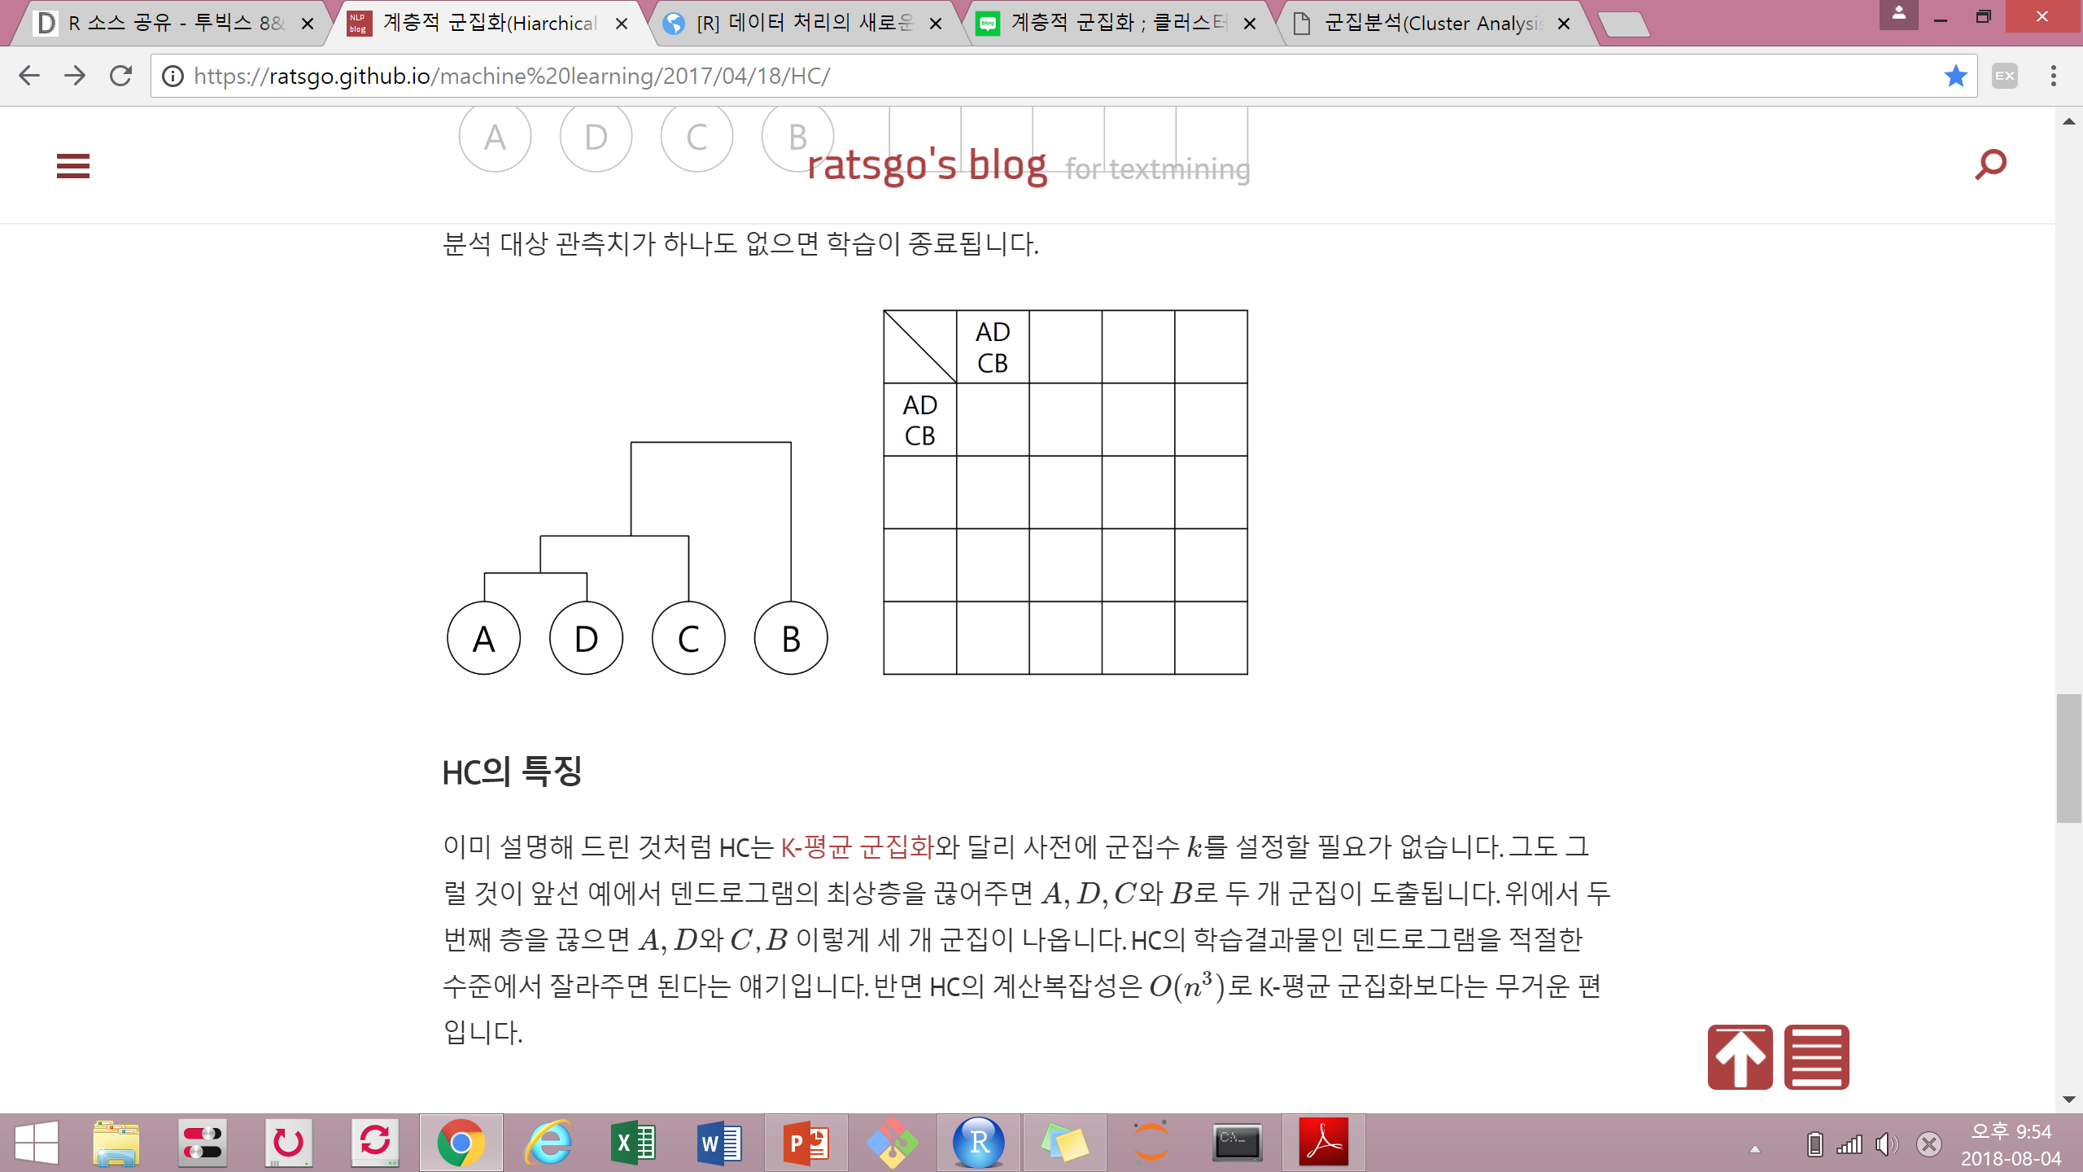
Unit 02 ㅣ 계층적 군집화(Hierarchical agglomerative clustering)
Notes:
분석대상 관측치가 하나도 없으면 학습이 종료

Slide 29
Unit 02 ㅣ 계층적 군집화(Hierarchical agglomerative clustering)
요약
1. 단일 데이터 간 거리를 정의하고
- 맨하탄 거리, 유클리드 거리 등
2. 군집-군집 or 군집-개체 간 거리를 정의하고
- 최단 연결법, 평균 연결법, 최장 연결법 등
3. 돌리자!

Slide 30
Unit 03 ㅣ K-Means
K-Means(비계층적 군집화)
데이터 내 객체 중 임의로 K개의 군집 중심점(Centroid) 설정
모든 객체에 대해 각 군집 중심점까지의 거리 계산
모든 객체를 가장 가까운 군집 중심점이 속한 군집으로 할당
각 군집의 중심점 재설정
군집의 중심점이 변경되지 않을 때까지 1~4 반복
(또는 적당한 범위 내로 수렴하거나 적당한 반복회수에 도달할 때까지 반복)

Slide 31
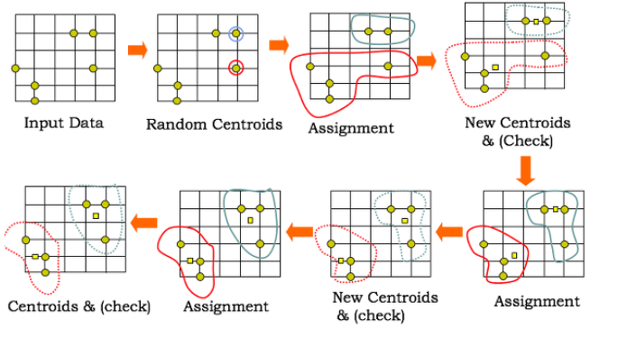
Unit 03 ㅣ K-Means
Notes:
랜덤하게 중심점 잡음 -> 중심점과 다른 점들과 거리 계산하여 더 가까운 중심점과 군집 형성 -> 각 군집에서 그 안 데이터 사이의 평균점을 계산하여 중심점을 다시 지정 -> 새로 지정된 중심점을 기준으로 다시 군집화 -> 계속 반복하여 군집이 변하지 않으면 군집화 완성

Slide 32
Unit 03 ㅣ K-Means
K-Means의 주요 변수
초기 군집 중심점(Centroid) 설정
군집의 개수(K)

Slide 33
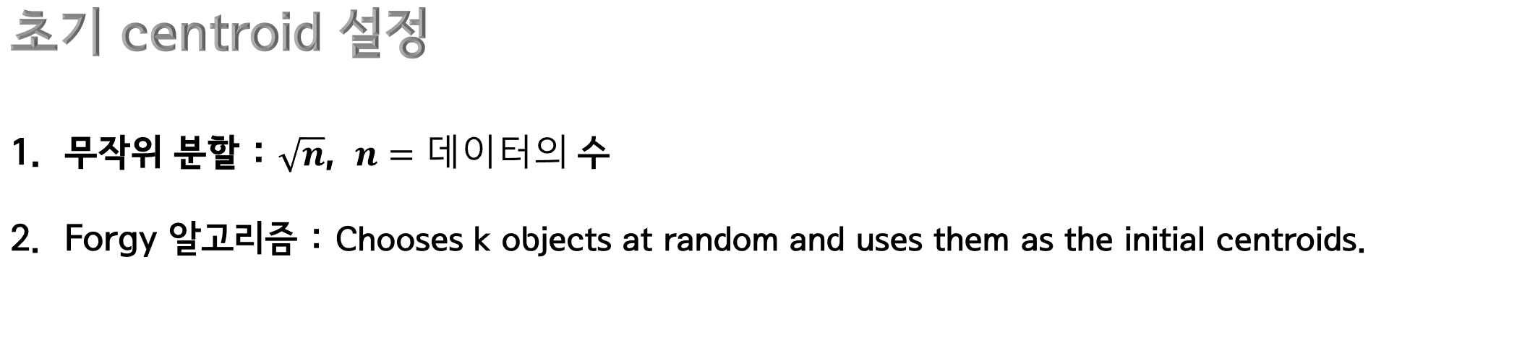
Unit 03 ㅣ K-Means
초기 centroid 설정
무작위 분할 : $\sqrt{n}$, $n=데이터의$수
Forgy 알고리즘 : Chooses k objects at random and uses them as the initial centroids.
https://www.slideshare.net/djempol/kmeans-initialization-15041920
https://ko.wikipedia.org/wiki/K-%ED%8F%89%EA%B7%A0_%EC%95%8C%EA%B3%A0%EB%A6%AC%EC%A6%98#%EB%AC%B4%EC%9E%91%EC%9C%84_%EB%B6%84%ED%95%A0_(Random_Partition)
Notes:
데이터 집합으로부터 임의의 k개의 데이터를 선택하여 각 클러스터의 초기 ui(뮤)로 설정 - forgy

Slide 34

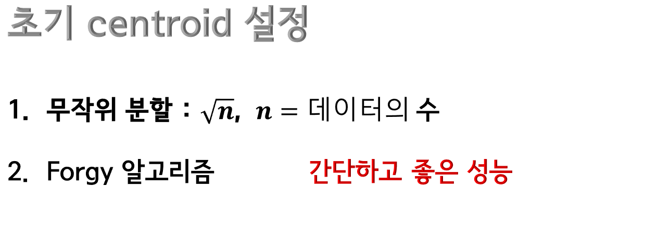
Unit 03 ㅣ K-Means
초기 centroid 설정
무작위 분할 : $\sqrt{n}$, $n=데이터의$수
Forgy 알고리즘 간단하고 좋은 성능
https://www.slideshare.net/djempol/kmeans-initialization-15041920
https://ko.wikipedia.org/wiki/K-%ED%8F%89%EA%B7%A0_%EC%95%8C%EA%B3%A0%EB%A6%AC%EC%A6%98#%EB%AC%B4%EC%9E%91%EC%9C%84_%EB%B6%84%ED%95%A0_(Random_Partition)
Notes:
Kaufman → 가장 중심에 위치한 데이터를 초기 센트로이드로

Slide 35
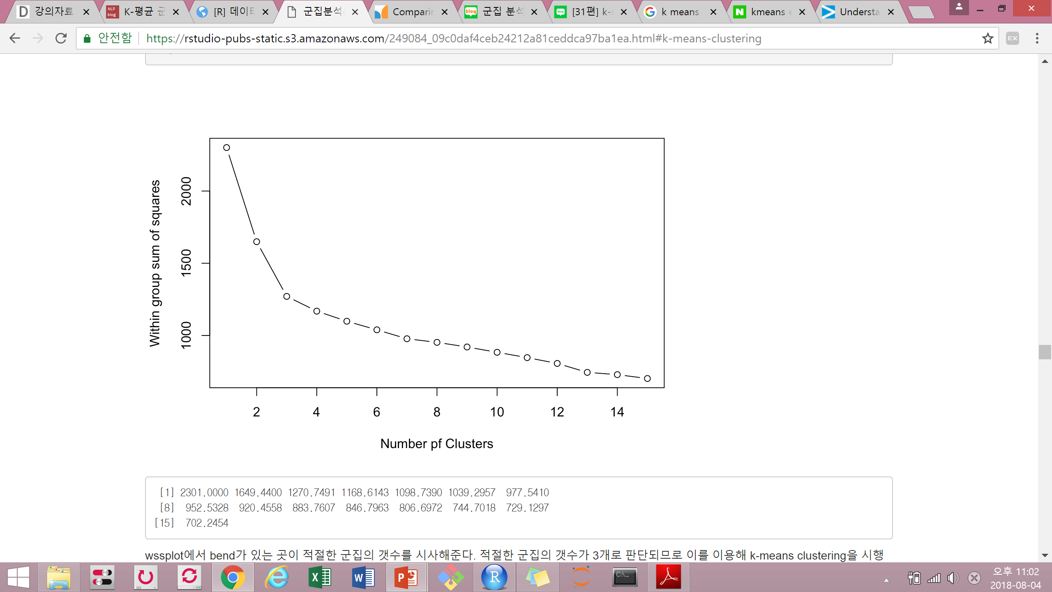
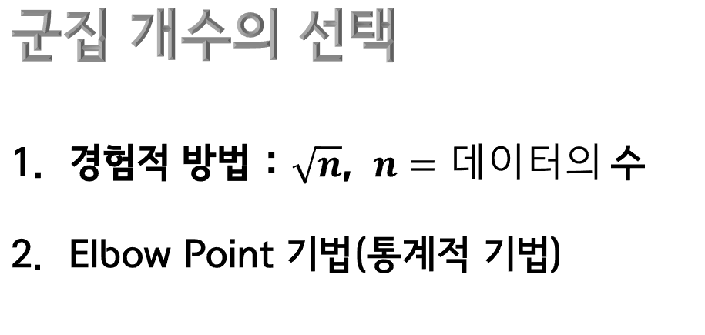
Unit 03 ㅣ K-Means
군집 개수의 선택
경험적 방법 : $\sqrt{n}$, $n=데이터의$수
Elbow Point 기법(통계적 기법)
최적의 군집 개수 = 3
Notes:
R에서 적절한 군집을 선택하기 위해서는 X축을 군집의 수로 Y축을 SSE로 한다음 급격하게 감소하다가 차이가 줄어드는 지점을 선택하는 것이 가장 좋은 군집이라 생각하며 이것을 (Elbow Point)라고 합니다.
클러스터의 개수에 따른 데이터 x의 sse값을 그래프로 그려주는 함수

Slide 36
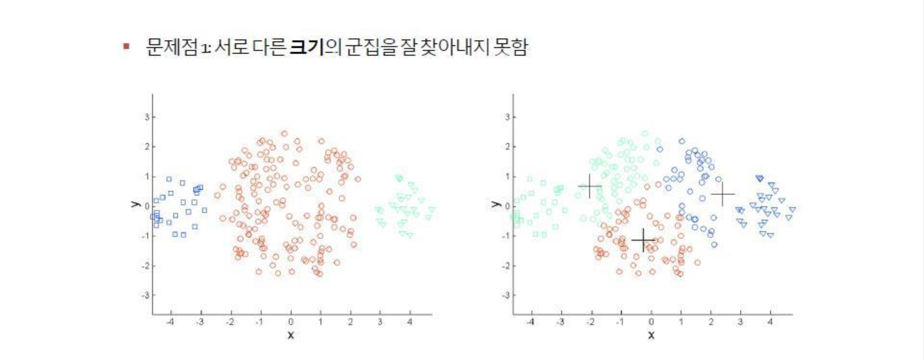
Unit 03 ㅣ K-Means
K-Means의 한계점

Slide 37
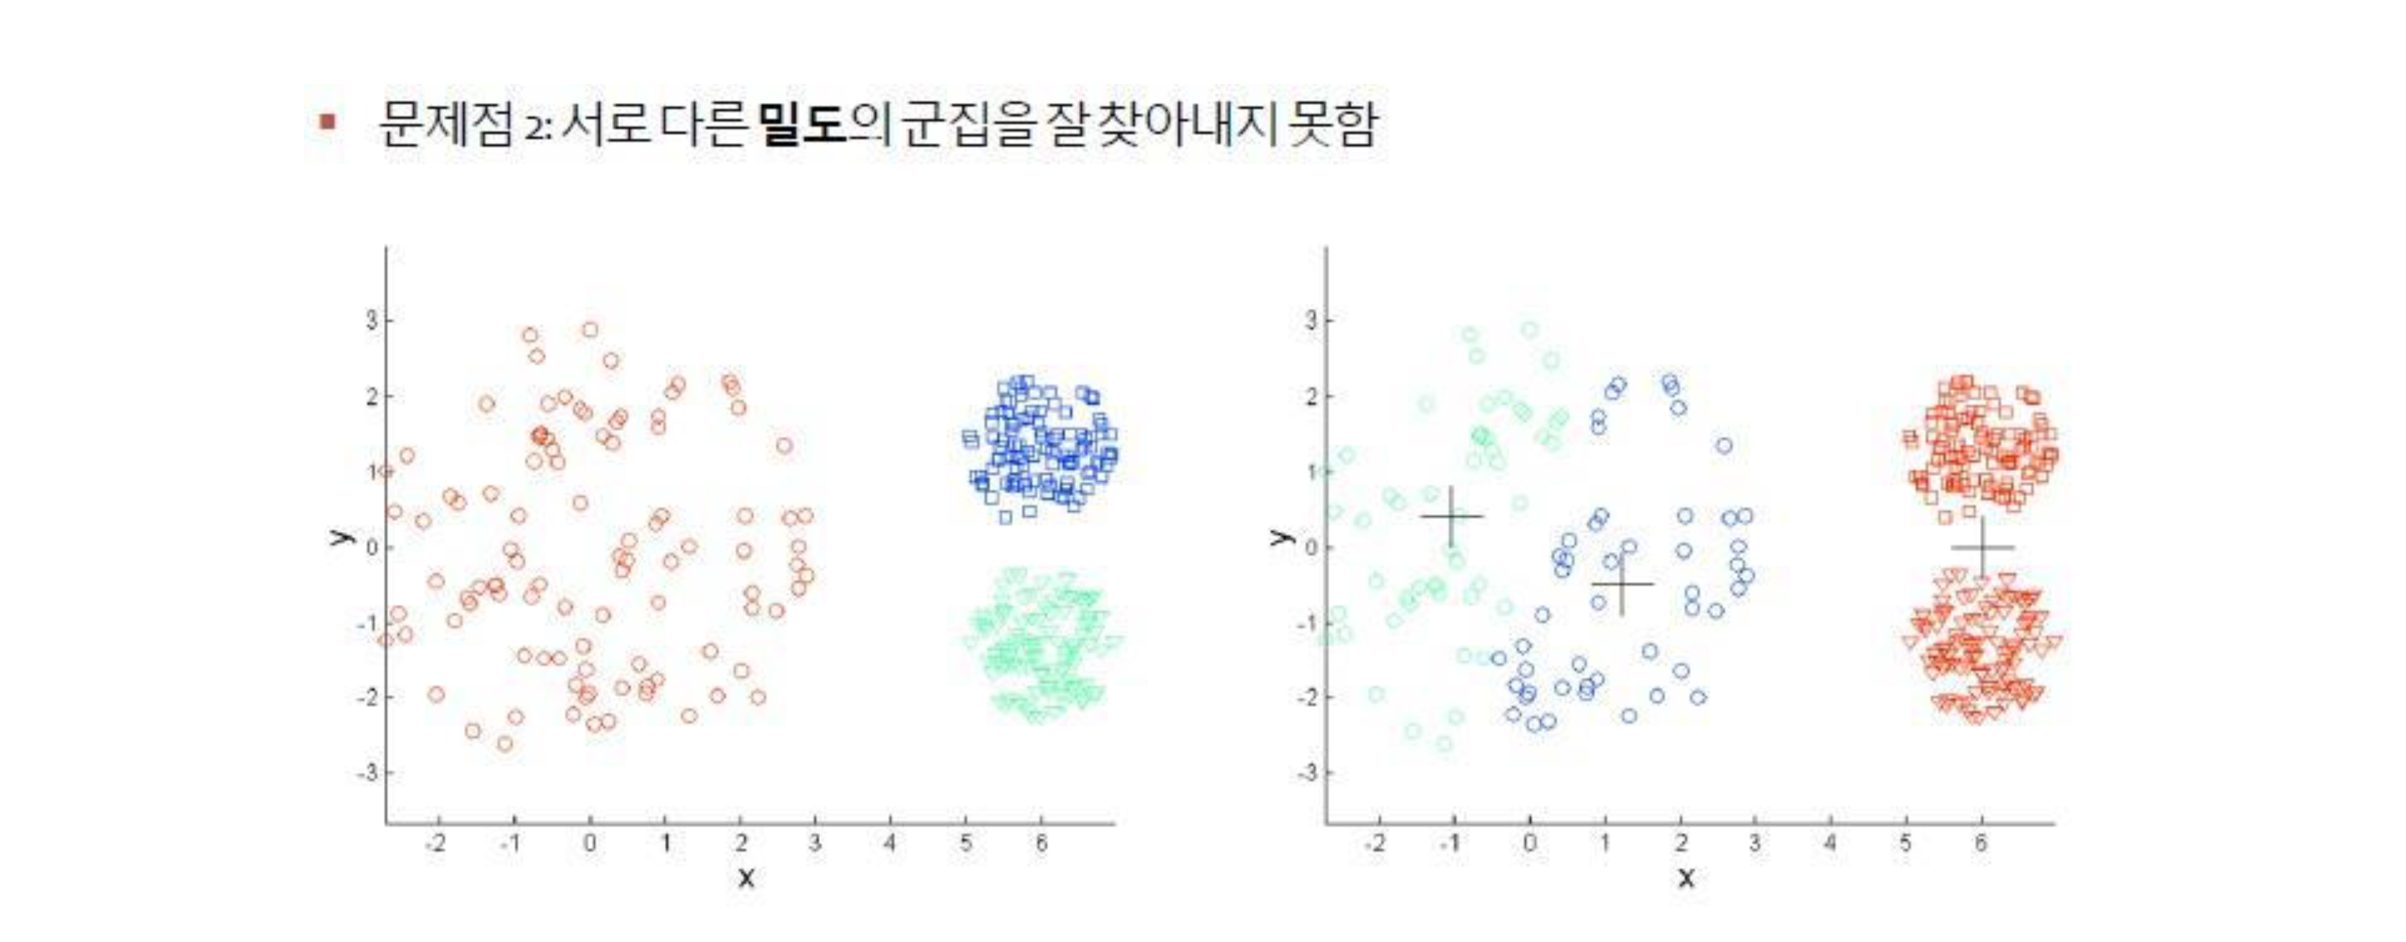
Unit 03 ㅣ K-Means
K-Means의 한계점

Slide 38
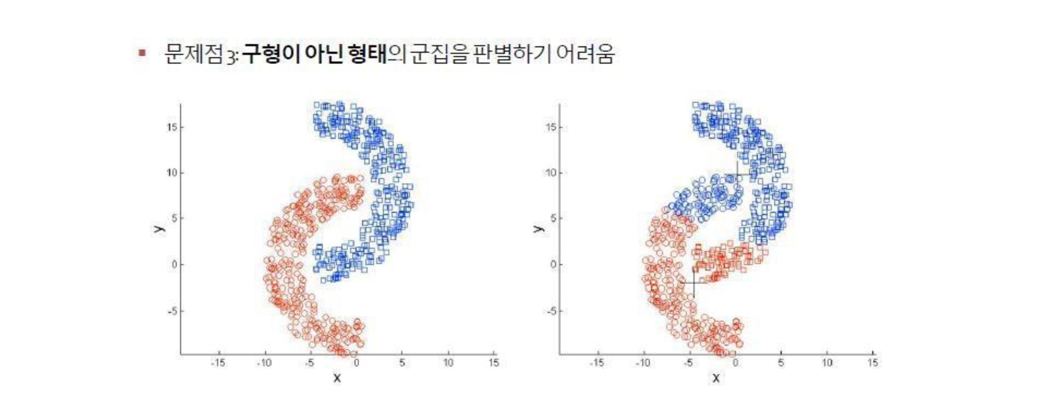
Unit 03 ㅣ K-Means
K-Means의 한계점

Slide 39
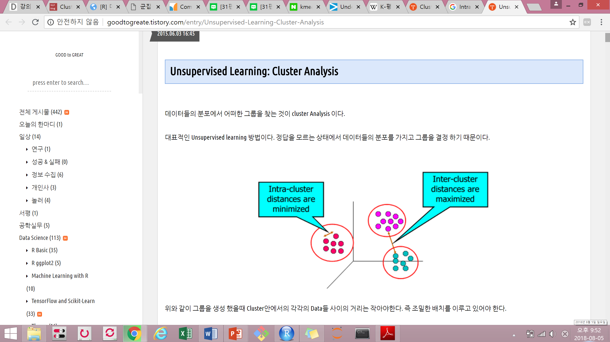
Unit 04 ㅣ 모델 평가
모델 평가
Inter-cluster distance
클러스터 간의 거리를 최대로
Intra-cluster distance
각 클러스터 내 데이터의 거리는 작게

Slide 40
Unit 04 ㅣ 모델 평가
클러스터링 평가 척도
내부 평가
군집화한 그 자체를 놓고 평가하는 방식
Dunn Index
실루엣(Silhouette)
Davies – Bouldin Index
외부 평가
군집화에 사용되지 않은 데이터로 평가하는 방식
Rand Measure
F – Measure
Jaccard Index
참고자료: http://gentlej90.tistory.com/64?category=682471

Slide 41
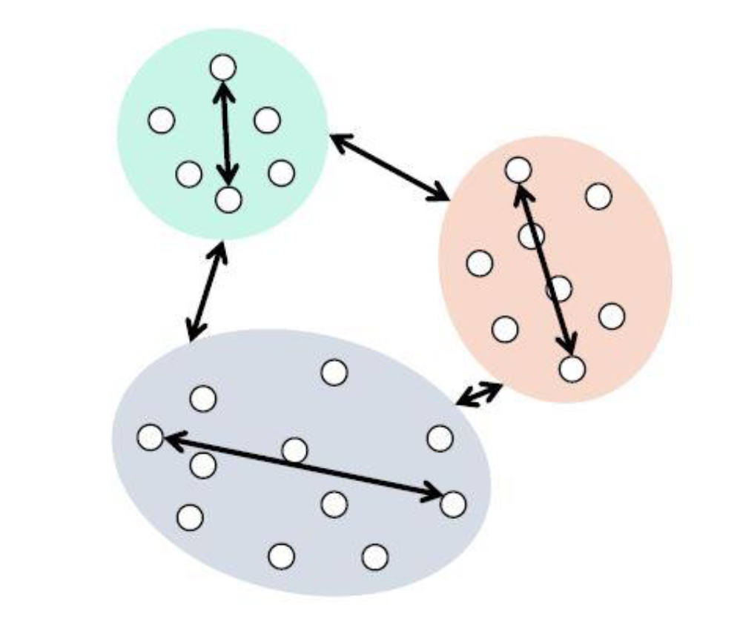
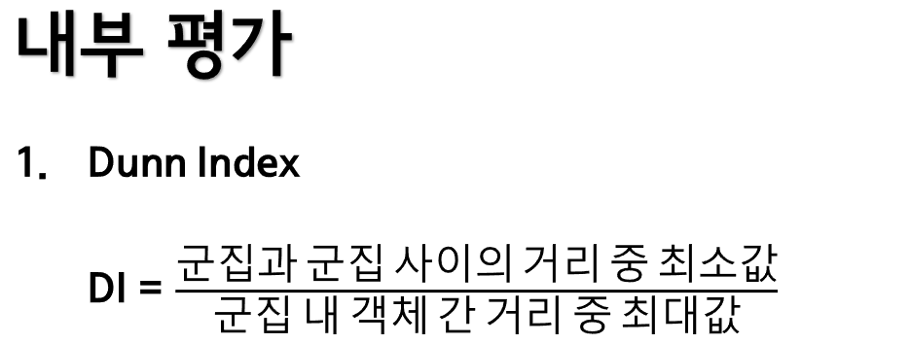
Unit 04 ㅣ 모델 평가
내부 평가
Dunn Index
DI = $\frac{군집과 군집 사이의 거리 중 최소값}{군집 내 객체 간 거리 중 최대값}$
군집과 군집 사이의 거리가 클수록,
군집 내 객체 간 거리가 작을수록
좋은 모델
= DI가 큰 모델

Slide 42
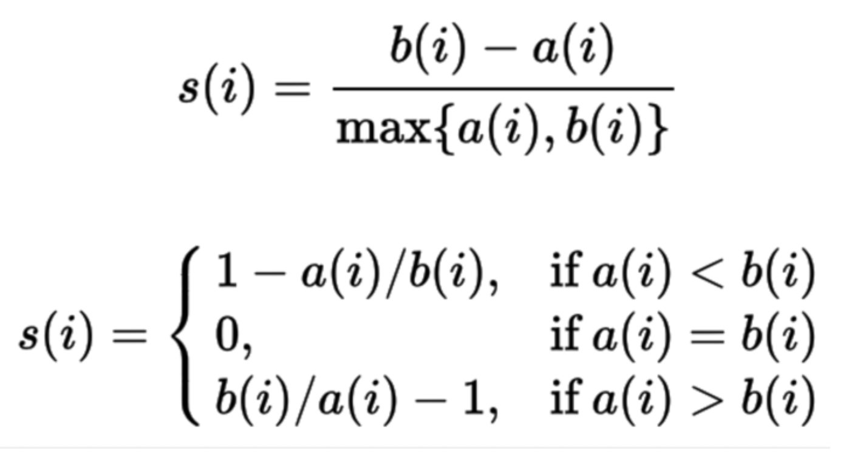
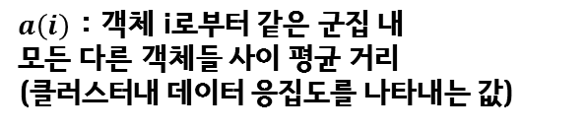
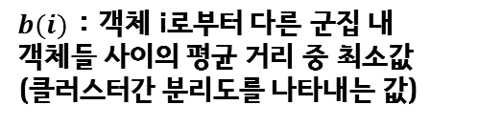
Unit 04 ㅣ 모델 평가
내부 평가
2. 실루엣(Silhouette)
$a\left(i\right)$ : 객체 i로부터 같은 군집 내
모든 다른 객체들 사이 평균 거리
(클러스터내 데이터 응집도를 나타내는 값)
$b(i)$ : 객체 i로부터 다른 군집 내
객체들 사이의 평균 거리 중 최소값
(클러스터간 분리도를 나타내는 값)
S(i)가 1에 가까울 수록 좋은 모델

Slide 43
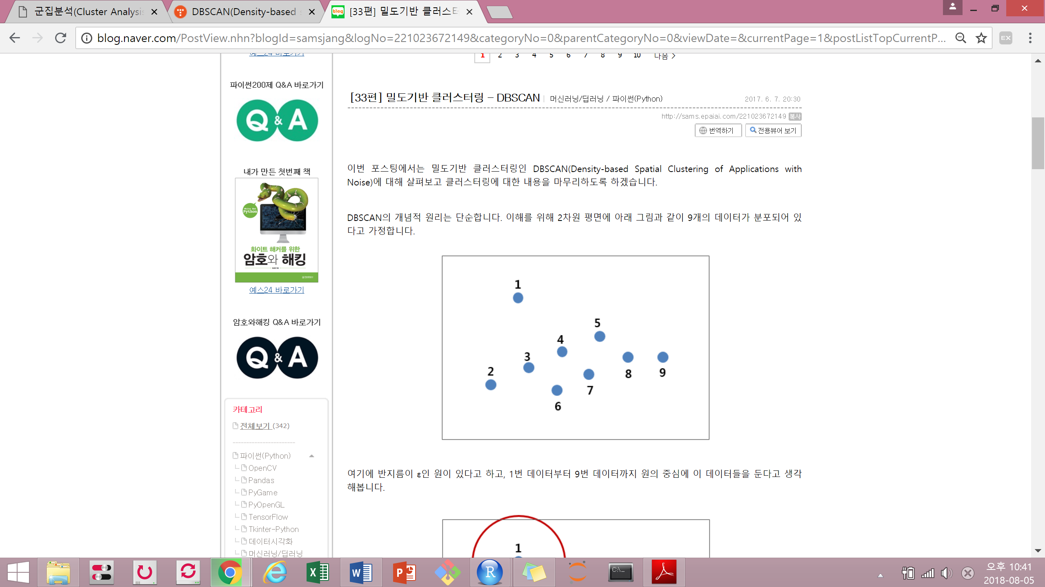
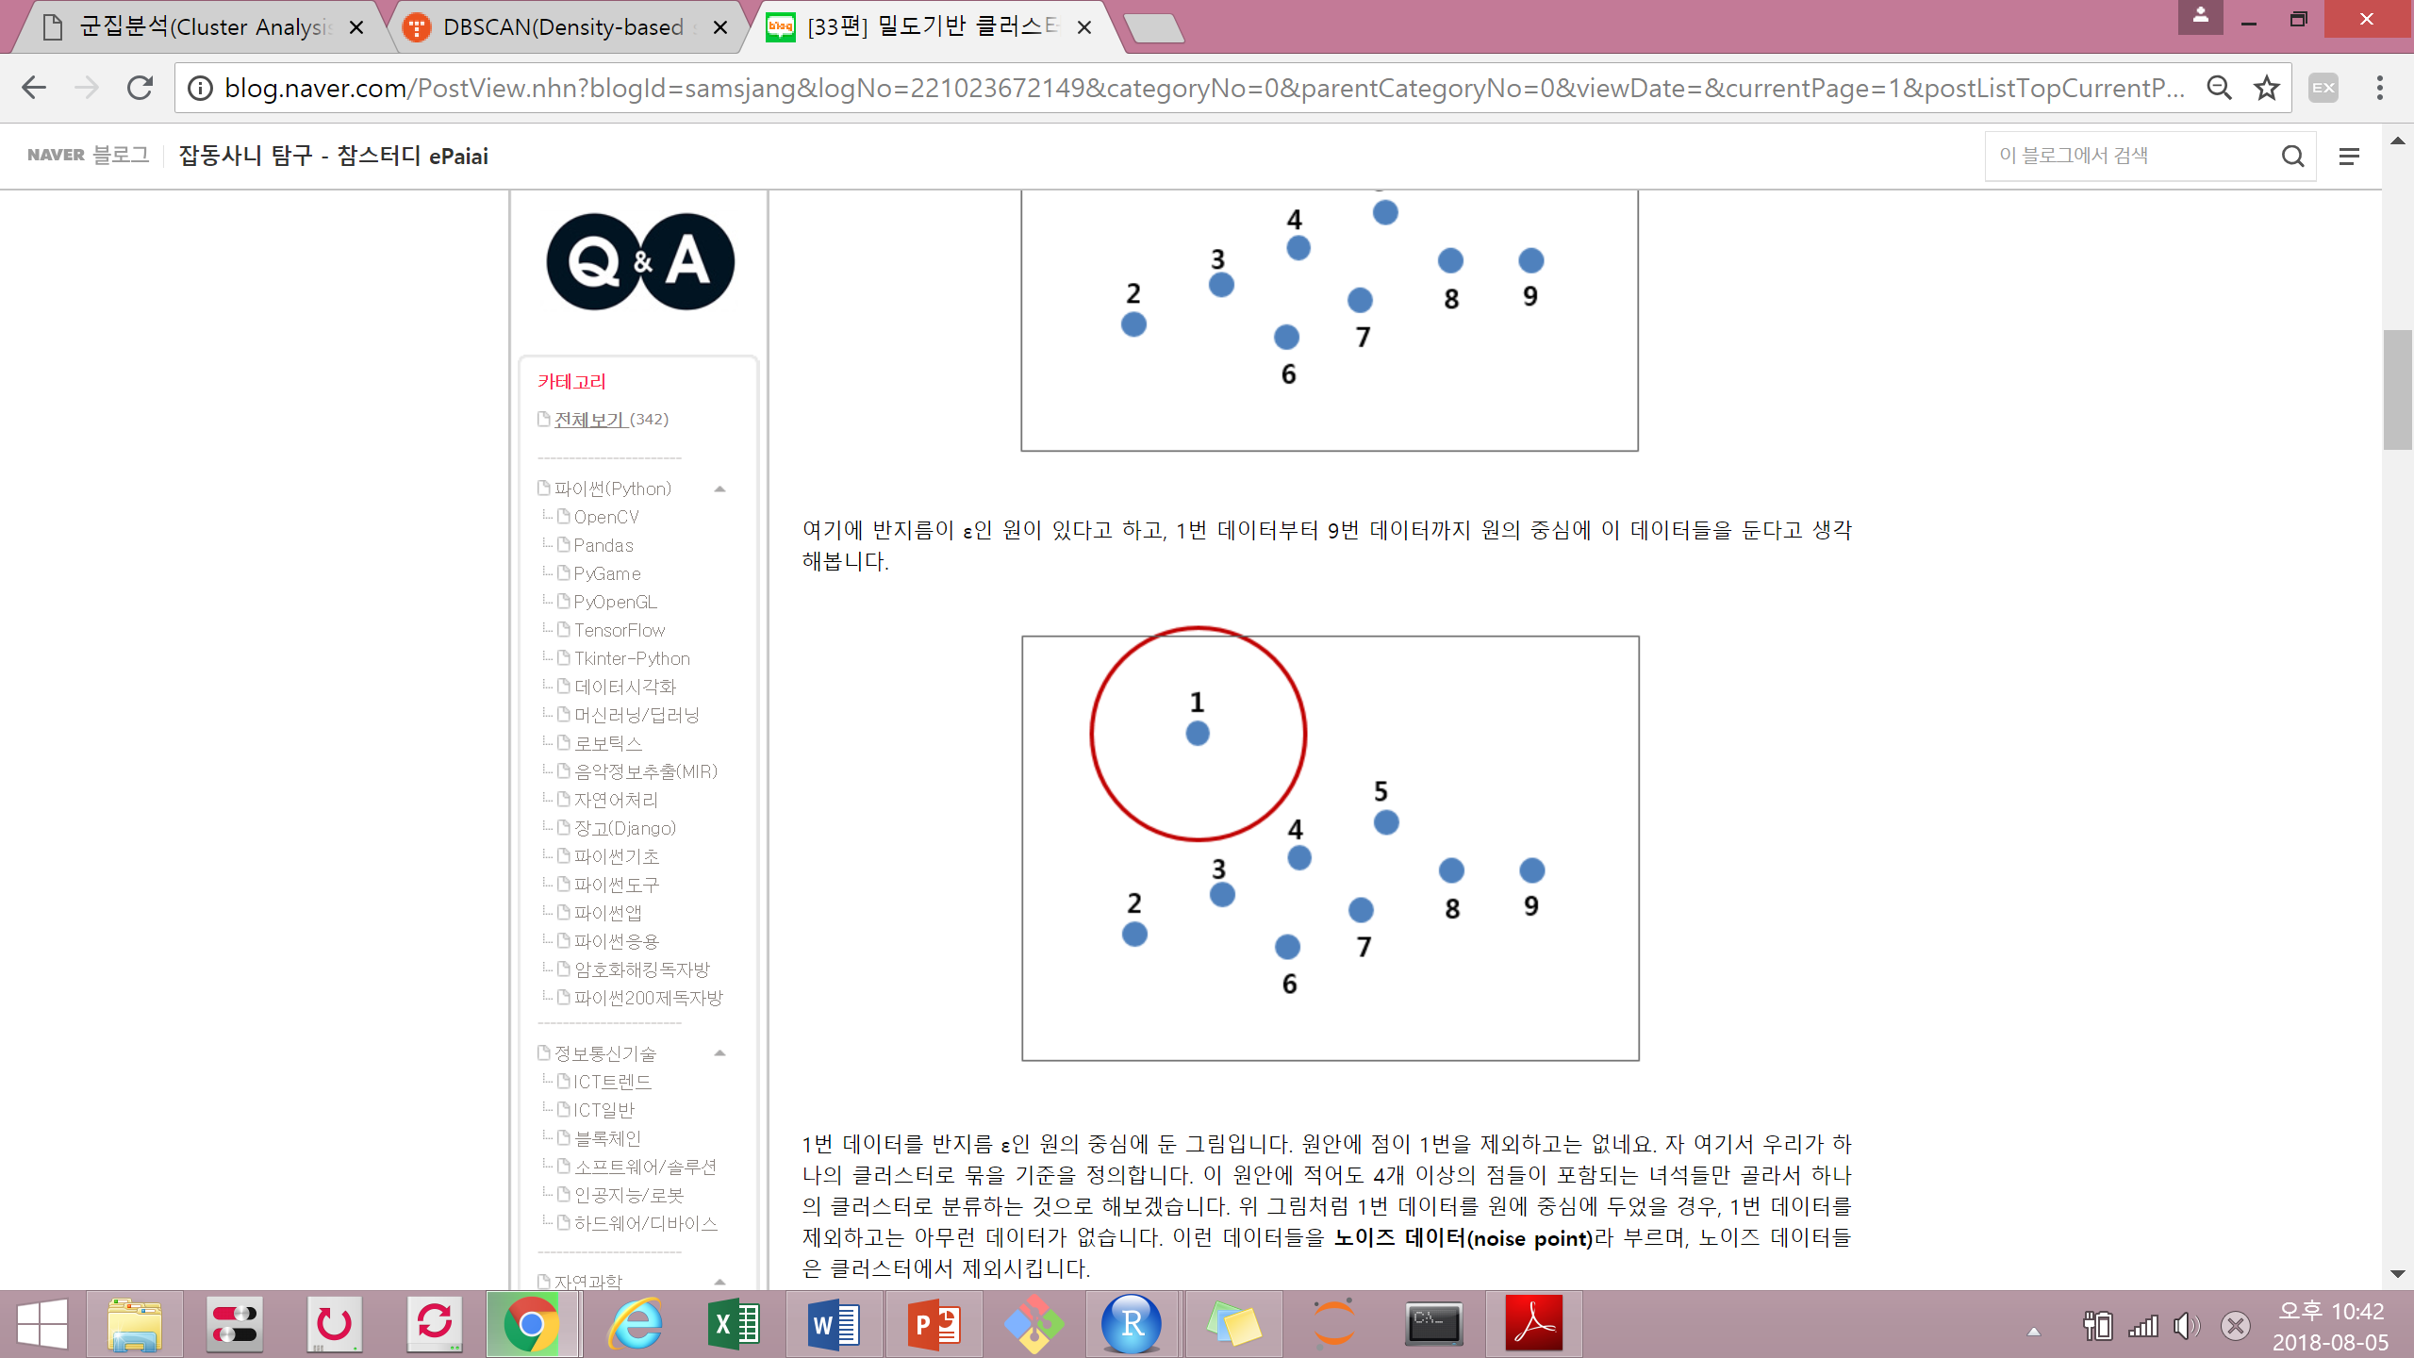
Unit 05 ㅣ DBSCAN
DBSCAN- 밀도 기반 클러스터링
: 점 P에서부터 거리 e(epsilon)내에 점이 m(minPts)개 있으면 하나의 군집으로 인식
노이즈 데이터(noise point)
Notes:
2차원평면아래에 9개의 데이터가 분포되어 있다고 가정
반지름이 e인 원이 있다고 하면 1번부터 9번데이터까지 원의 중심에 데이터를 둔다고 생각
여기서 우리가 원 안에 적어도 4개이상의 점들이 포함되는 데이터들만 골라서 클러스터의 분류하는 것으로 가정
오른쪽: 1번 데이터를 반지름이 e인 원의 중심에 둔 그림 , 원 안에는 1번 데이터 빼고는 없음 -> 이런 데이터를 노이즈 데이터
어느 클러스터에도 속하지 않는 점은 Noise point

Slide 44
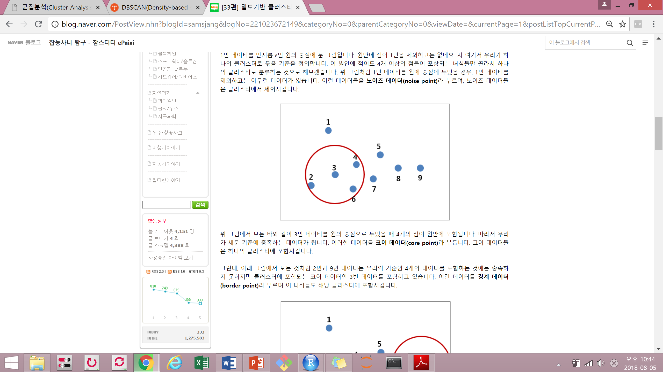
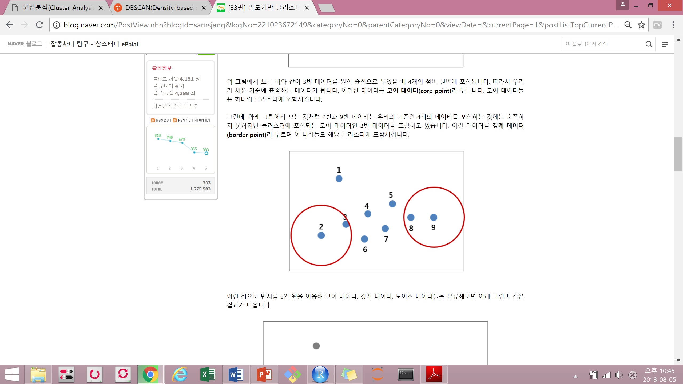
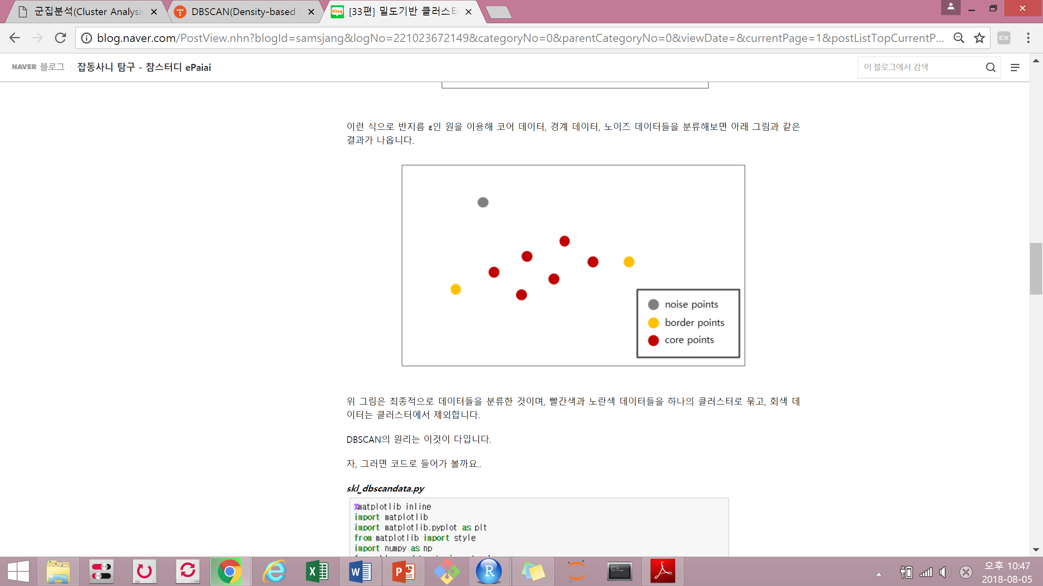
Unit 05 ㅣ DBSCAN
코어 데이터(core point)
경계 데이터(border point)
최종 결과
Notes:
3번 데이터를 원 중심에 두었을때 4개의 점이 원안에 포함, 우리가 세운 기준에 충족하는 데이터 -> 이런 데이터를 코어 데이터
2번과 9번 데이터는 우리의 기준인 4개의 데이터를 포함하는 것에는 충족하지 못하지만 클러스터에 포함되는 코어 데이터인 3을 포함하고 있음 -> 이런 데이터를 경계 데이터 (스스로 core point가 안되는 점을 border point라고 하고, 주로 클러스터의 외곽을 이루는 점)
이렇게 반지름이 e인 원을 이용해 코어데이터, 경계, 노이즈 데이터를 분류해보면 최종 결과가 나옴

Slide 45
Unit 05 ㅣ DBSCAN
<특징>
K- means와 같이 클러스터의 수를 정하지 않아도 됨
비선형 경계의 군집을 구하는 것도 가능
(밀도에 따라 클러스터를 서로 연결하기 때문)
노이즈 데이터를 따로 분류하여 노이즈 데이터들이 군집에 영향을 주지 않음

Slide 46
Q & A
들어주셔서 감사합니다.

